Slide 1
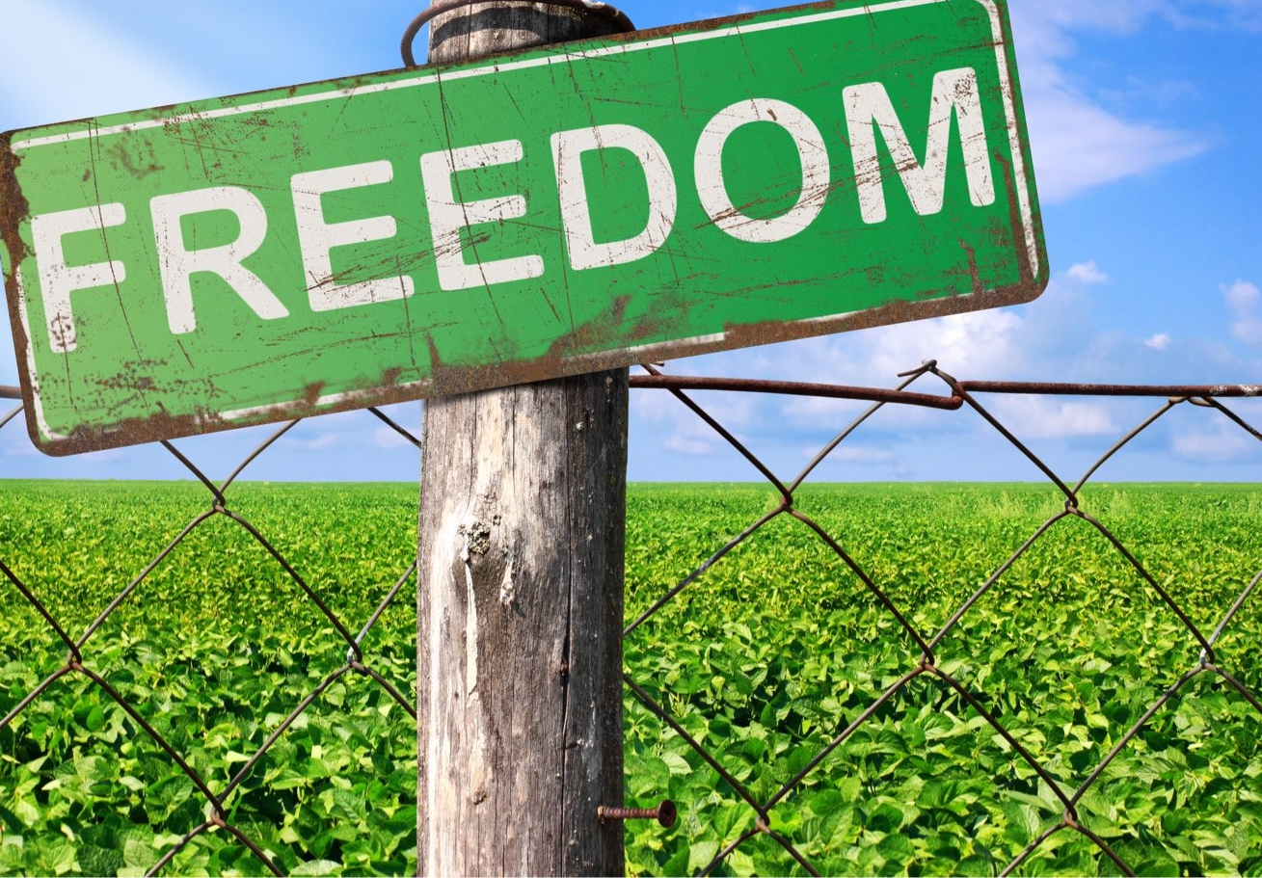
Der nächste Schritt auf deinem Weg mit Jesus.
Höhenstrasse 11, 8620 Wetzikon

Slide 2
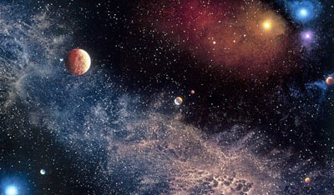
„Ihr werdet die Wahrheit erkennen,
und die Wahrheit wird euch
frei machen.“
Johannes 8,32

Slide 3
Woher komme ich ?
Lektion 1

Slide 4
Woher komme ich?
Notes:
Ich bin in Gottes Ebenbild geschaffen und nur in IHM kann ich wirklich glücklich werden.

Slide 5
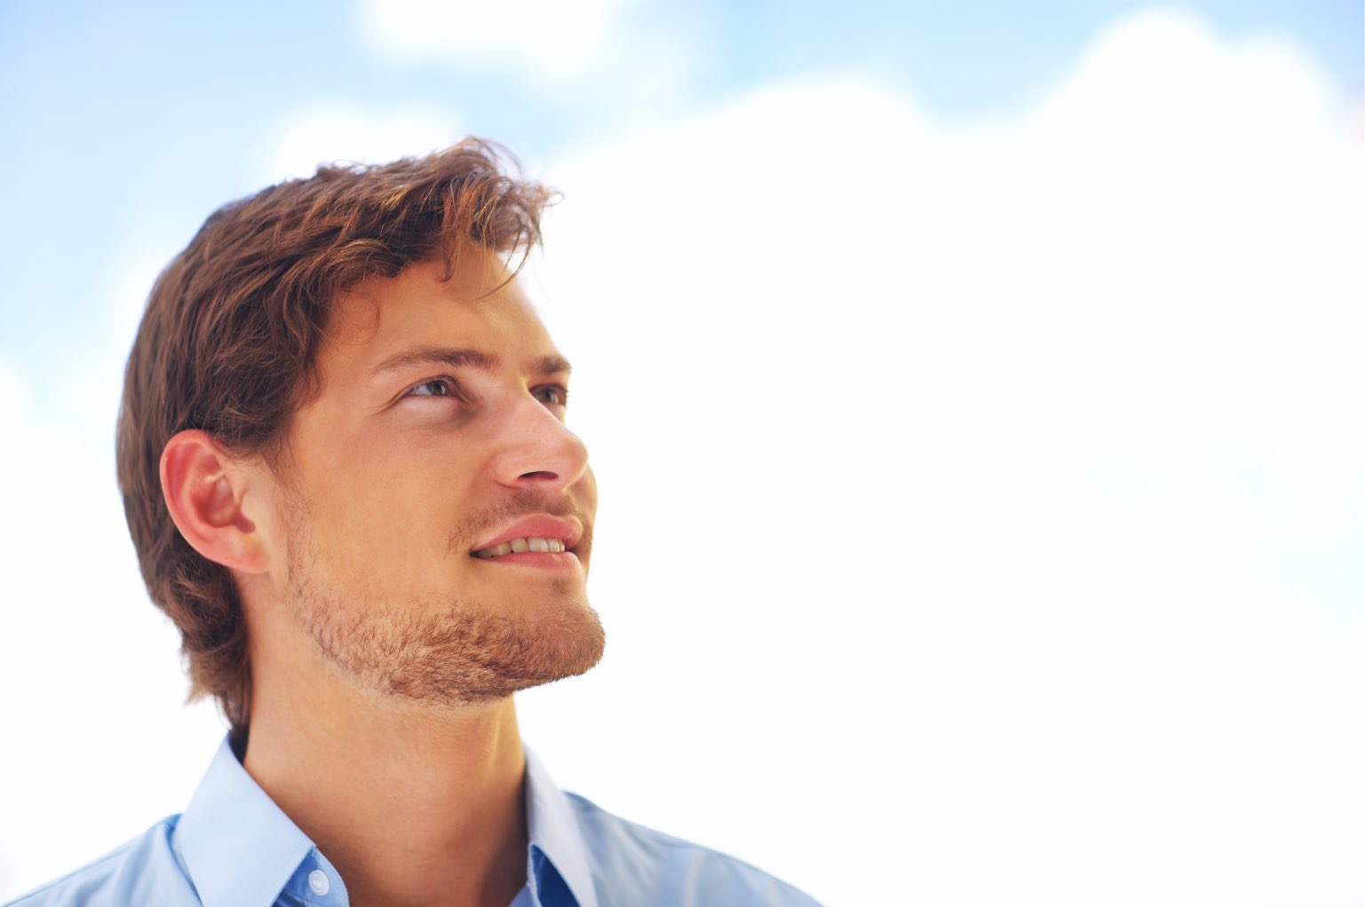
Wer bist du wirklich?
Was macht MICH aus?
• mein Körper?
• mein Besitz?
• meine Fähigkeiten?

Slide 6
Erschaffen nach dem Bild Gottes
„Daher beurteilen wir jetzt niemand mehr nach rein menschlichen Massstäben.“ Korinther 5,16 (NGÜ)
„Denn das Sichtbare ist vergänglich, aber das Unsichtbare ist ewig.“ 2. Korinther 4,18b (NGÜ)

Slide 7
Der Plan Gottes

Slide 8
Physisch lebendig
Seele und Geist + Körper
Seele und Geist sind mit dem Körper verbunden.

Slide 9
Geistlich lebendig
Innere Person + Gott
Seele und Geist sind mit Gott verbunden.

Slide 10
Leben, wie es Gott sich ursprünglich dachte
Der Mensch hatte:
Bedeutung
Eine Existenzberechtigung (1Mo 1,28).
Sicherheit
Alle seine Bedürfnisse waren gestillt (1Mo 1,2).
Annahme
Er wusste, wer er war und wohin er gehörte (1Mo 2,18).

Slide 11
Der plan Satans

Slide 12
Geistlicher Tod
Gott hatte Adam gesagt: "An dem Tag, da du vom Baum der Erkenntnis des Guten und Bösen isst, musst du sterben! "
1. Mose 2,17

Slide 13
Verlorene GottesErkenntnis
"Ihr Verstand ist verfinstert und sie sind von dem Leben, das Gott für sie hat, weit entfernt, weil sie von ihm nichts wissen wollen und ihre Herzen hart geworden sind." Epheser 4,18 NLB
Gott kennen ist heute oft nur eine Sache des Verstandes – statt eine Beziehungssache.

Slide 14
Negative Gefühle
Eine Menge negativer Gefühle überfielen Adam und Eva nach dem Sündenfall. Plötzlich empfanden sie:
Furcht und Angst Bedürfnis nach Sicherheit
Schuld und Scham Bedürfnis nach Bedeutung
Ablehnung Bedürfnis nach Annahme
Machtlosigkeit Bedürfnis nach Macht und Kontrolle
Wut und Depression Bedürfnis nach Zerstörung

Slide 15
Der plan des Menschen
Notes:
Als Folge des Sündenfalls: SELBER… aber wir wissen nicht wie?
Tolles Auto, aber kein Benzin!!

Slide 16
Wiedergutmachung
Das Beste reicht nicht aus
"Ich habe die Menschen bei ihrem täglichen Tun beobachtet. Es ist alles sinnlos und gleicht dem Versuch, den Wind einzufangen." Prediger 1,14 NLB
Falsche Gleichungen
Tolle äussere Erscheinung + Bewunderung = Annahme
Hohe soziale Stellung und Geld + Anerkennung = Sicherheit
Starke Leistung + Erfolg = Bedeutung

Slide 17
Wiedergutmachung
Regeln und Gesetze befolgen reicht nicht
Wir können das Gesetz Gottes nicht erfüllen (Gal 3,21).
Das Gesetz wurde dem Menschen zum Fluch (Gal 3,10).
Das Gesetz sollte uns auf Christus hinweisen (Gal 3,24).

Slide 18
Wozu Jesus kam

Slide 19
Jesus kam, um uns geistliches Leben zu bringen
“Im Anfang war das Wort… in ihm war das Leben, und dieses Leben war das Licht der Menschen.“ Johannes 1,1+4 NGÜ
“Ich aber bin gekommen, um ihnen Leben zu bringen – Leben in ganzer Fülle.“ Johannes 10,10 NGÜ„
Ich bin die Auferstehung und das Leben. Wer an mich glaubt, wird leben, auch wenn er stirbt.“ Johannes 11,25 NGÜ
Notes:
Jesus war Adam gleich = körperlich und geistlich lebendig war
jedoch sündigte Jesus nie.
Er zeigte uns, wie ein geistlich lebendiger Mensch in dieser gefallenen Welt leben kann, solange er restlos vom Vater abhängig ist.

Slide 20
Es geht um (unser) Leben
Was Adam verloren hatte war Leben. Was Jesus uns brachte ist Leben.
Geistliches Leben ist neu, erfrischend und wohltuend. Es ist für alle und gerade jetzt verfügbar.
Geistliches Leben bedeutet angenommen, sicher und bedeutungsvoll zu sein.
Notes:
Jesus war Adam gleich = körperlich und geistlich lebendig war
jedoch sündigte Jesus nie.
Er zeigte uns, wie ein geistlich lebendiger Mensch in dieser gefallenen Welt leben kann, solange er restlos vom Vater abhängig ist.

Slide 21
Geistliches Leben erneuern
„Wer mit dem Sohn verbunden ist, hat das Leben. Wer nicht mit ihm, dem Sohn Gottes, verbunden ist, hat das Leben nicht.“
1. Johannes 5,12 (NGÜ)
„Wer mit dem Sohn verbunden ist, hat das Leben. Wer nicht mit ihm, dem Sohn Gottes, verbunden ist, hat das Leben nicht.“
1. Johannes 5,12 NGÜ
Notes:
Unser Bedürfnis nach einer Identität, nach Annahme, Sicherheit und Bedeutung wird vollständig in Christus gestillt. Schauen wir uns an, was die Bibel dazu meint:

Slide 22
In CHristus bin ich angenommen
Joh 1,12 Ich bin Gottes Kind.
Joh 15,15 Ich bin Gottes Freund.
Röm 5,1 Ich bin gerechtfertigt.
1Kor 6,17 Ich bin eins mit dem Herrn (ein Geist).
1Kor 6,20 Ich bin freigekauft und gehöre nun zu Gott.
1Kor 12,27 Ich bin ein Glied am Leib von Jesus Christus.
Eph 1,1 Ich bin ein Heiliger.
Eph 1,5 Ich bin als Gottes Kind adoptiert.
Fortsetzung >
Notes:
Jesus war Adam gleich = körperlich und geistlich lebendig war
jedoch sündigte Jesus nie.
Er zeigte uns, wie ein geistlich lebendiger Mensch in dieser gefallenen Welt leben kann, solange er restlos vom Vater abhängig ist.

Slide 23
In CHristus bin ich angenommen
Eph 2,18 Ich habe durch den Heiligen Geist direkten Zugang zu Gott.
Kol 1,14 Ich bin erlöst und mir ist vergeben.
Kol 2,10 Ich habe Anteil an der Fülle von Christus.
Notes:
Jesus war Adam gleich = körperlich und geistlich lebendig war
jedoch sündigte Jesus nie.
Er zeigte uns, wie ein geistlich lebendiger Mensch in dieser gefallenen Welt leben kann, solange er restlos vom Vater abhängig ist.

Slide 24
In CHristus bin ich sicher
Röm 8,1 Ich bin für immer frei von aller Verdammnis.
Röm 8,28 Ich bin gewiss, dass alles zu meinem Besten dient.
Röm 8,31–34 Ich werde von Gott nicht mehr verurteilt.
Röm 8,35–39 Ich kann nicht von Gottes Liebe getrennt werden.
2Kor 1,21–22 Ich bin auf ein festes Fundament gestellt, gesalbt und in Christus versiegelt.
Phil 1,6 Ich bin gewiss, dass Gott das in mir angefangene, gute Werk auch zu Ende führen wird.
Phil 3,20 Ich bin ein Bürger des Himmels.
Fortsetzung >
Notes:
Jesus war Adam gleich = körperlich und geistlich lebendig war
jedoch sündigte Jesus nie.
Er zeigte uns, wie ein geistlich lebendiger Mensch in dieser gefallenen Welt leben kann, solange er restlos vom Vater abhängig ist.

Slide 25
In CHristus bin ich sicher
Kol 3,3 Ich habe ein neues Leben mit Christus in der Gegenwart Gottes.
2Tim 1,7 Ich habe nicht den Geist der Angst erhalten, sondern der Kraft, der Liebe und der Besonnenheit.
Hebr 4,16 Ich kann Barmherzigkeit und Gnade finden, wenn ich Hilfe nötig habe.
1Joh 5,18 Ich habe Gott zum Vater, und der Böse kann mir nicht schaden.
Fortsetzung >
Notes:
Jesus war Adam gleich = körperlich und geistlich lebendig war
jedoch sündigte Jesus nie.
Er zeigte uns, wie ein geistlich lebendiger Mensch in dieser gefallenen Welt leben kann, solange er restlos vom Vater abhängig ist.

Slide 26
In CHristus bin ich bedeutungsvoll
Mt 5,13–14 Ich bin das Salz der Erde und das Licht der Welt.
Joh 15,1–5 Ich bin eine Rebe am Weinstock Gottes, mit Christus verbunden und befähigt, viel Frucht zu bringen.
Joh 15,16 Ich bin erwählt und bestimmt, bleibende Frucht zu bringen.
Apg 1,8 Ich bin ein persönlicher Zeuge für Christus.
1Kor 3,16 Ich bin Gottes Tempel, in welchem der Heilige Geist wohnt.
Fortsetzung >
Notes:
Jesus war Adam gleich = körperlich und geistlich lebendig war
jedoch sündigte Jesus nie.
Er zeigte uns, wie ein geistlich lebendiger Mensch in dieser gefallenen Welt leben kann, solange er restlos vom Vater abhängig ist.

Slide 27
In CHristus bin ich bedeutungsvoll
2Kor 5,18–20 Ich bin ein Botschafter der Versöhnung Gottes.
2Kor 6,1 Ich bin Gottes Mitarbeiter.
Eph 2,6 Ich habe in Christus schon jetzt einen Platz im Himmel.
Eph 2,10 Ich bin Gottes Werk.
Eph 3,12 Ich kann frei und zuversichtlich zu Gott kommen.
Phil 4,13 Ich vermag alles durch Christus, der mich stark macht.
Notes:
Jesus war Adam gleich = körperlich und geistlich lebendig war
jedoch sündigte Jesus nie.
Er zeigte uns, wie ein geistlich lebendiger Mensch in dieser gefallenen Welt leben kann, solange er restlos vom Vater abhängig ist.

Slide 28
wer bin ich in Christus ?
Lektion 2

Slide 29
Wer bin ich?

Slide 30
Welch ein Unterschied
„Darum: Ist jemand in Christus, so ist er eine neue Schöpfung; das Alte ist vergangen; siehe, es ist alles neu geworden!“ 2. Korinther 5,17 SCH2000
„Früher gehörtet ihr selbst zur Finsternis, doch jetzt gehört ihr zum Licht, weil ihr mit dem Herrn verbunden seid.“ Epheser 5,8 NGÜ
„Denn er hat uns aus der Gewalt der Finsternis befreit und hat uns in das Reich versetzt, in dem sein geliebter Sohn regiert.“ Kolosser 1,13 NGÜ

Slide 31
Ich bin ein Heiliger
Du bist kein Sünder mehr!
Du bist ein Heiliger ≠ begnadigter Sünder
Dieser Name beschreibt unsere Stellung in Christus, nicht unbedingt unsere Reife
Notes:
Römer 5,8

Slide 32
In Christus
„Gott hingegen beweist uns seine Liebe dadurch, dass Christus für uns starb,
als wir noch Sünder waren.“ Römer 8,8 NGÜ
Selbst der jüngste Christ ist ein Heiliger.

Slide 33
Nicht nur vergeben
✘
sondern ein neuer Mensch
✔︎

Slide 34
Ein neuer Mensch
Notes:
Uns ist nicht nur vergeben – Wir sind ganz neu IN CHRISTUS

Slide 35
erkenne, wer du bist in Christus
Ein verändertes Verhalten kommt von der Erkenntnis, dass du eine neue Person bist.
Prostituierte oder Königin?

Slide 36
DAS PROBLEM DER SÜNDE – TOD
"Denn der Lohn der Sünde ist der Tod…" Römer 6,23a
Tod = kein Leben

Slide 37
Die Lösung –Leben
"…das unverdiente Geschenk Gottes dagegen ist das ewige Leben durch Christus Jesus, unseren Herrn." Römer 6,23 NLB
Das Heilmittel gegen den Tod
heisst neues Leben.
Notes:
Josua hatte sich ganz klar entschieden: "Ich und meine Familie, werden jedenfalls dem Herrn dienen." Josua 24,15 NLB
Leben ist das H
eilmittel für den Tod

Slide 38
Hoffnungslose Christen…
Hoffnungslose Christen
leben nicht in der Wahrheit!
Niemand kann sich andauernd anders benehmen und anders handeln,
als es seinem Glauben über sich selbst entspricht.
Notes:
Zeige mir einen besiegten Christen und ich zeige dir jemanden, der diese Wahrheiten nicht begriffen hat und sich nicht von seinem alten Verhalten getrennt hat.
Du bist nicht errettet, indem du dich richtig verhältst, wohl aber, wenn du richtig glaubst.
Niederlage kommt durch die fehlende Erkenntnis, dass ich ein neuer Mensch bin.

Slide 39
Erkenne, wer du in Christus bist!
Du bist nicht errettet,
indem du dich richtig verhältst,
wohl aber, wenn du richtig glaubst.
Notes:
Zeige mir einen besiegten Christen und ich zeige dir jemanden, der diese Wahrheiten nicht begriffen hat und sich nicht von seinem alten Verhalten getrennt hat.
Du bist nicht errettet, indem du dich richtig verhältst, wohl aber, wenn du richtig glaubst.
Niederlage kommt durch die fehlende Erkenntnis, dass ich ein neuer Mensch bin.

Slide 40
Gott gefallen

Slide 41
Was passiert, wenn ich sündige?
„Meine lieben Kinder, ich schreibe euch dies, damit ihr kein Unrecht tut. Sollte aber jemand schuldig werden, so haben wir einen, der beim Vater für uns eintritt: Jesus Christus, den Gerechten, der ohne Schuld ist.“ Johannes 2,1 GNB
„Wenn wir sagen, wir seien ohne Schuld, betrügen wir uns selbst und die Wahrheit ist nicht in uns.“ 1. Johannes 1,8 NLB
Notes:
Die Sünde als Misstritt

Slide 42
Was passiert, Wenn ich das Falsche tue?
Du kannst es nicht verhindern – Du wirst Falsches tun.
Ein Heiliger zu sein bedeutet, das ich die Wahl habe nicht zu sündigen. Sündigen wir doch, so ist er treu und gerecht, und vergibt uns unsere Sünden (s. 1. Johannes 1,9).
Wir bringen die Beziehung zu Gott dadurch wieder in Ordnung, indem wir uns von der Sünde abwenden.
Stimme mit Gott überein, dass du falsch warst (Bekennen).
Wende dich vom Falschen ab (Busse tun).
Notes:
Röm 8,9 NLB: "Ihr aber werdet nicht mehr von eurer sündigen Natur, sondern vom Geist Gottes beherrscht, wenn Gottes Geist in euch lebt. Wer aber den Geist von Christus nicht hat, der gehört nicht zu Christus."
2Pt 1,4 NLB: "Und durch dieselbe mächtige Kraft hat er uns seine kostbaren und grössten Zusagen geschenkt. Er hat versprochen, dass ihr Anteil an seiner göttlichen Natur haben werdet, denn ihr seid dem Verderben dieser verführerischen Welt entflohen."

Slide 43
Gott verurteilt uns nicht!
Also gibt es jetzt für die, die zu Christus Jesus gehören, keine Verurteilung mehr. Römer 8,1
Wir können unsere Errettung nicht immer wieder von neuem verdienen!
Notes:
Niemand kann uns aus seiner Hand reissen (s. Joh 10,28)
Eine harmonische Beziehung ist durch Vertrauen und Gehorsam gekennzeichnet. Fehlt eines von beiden, leidet die Qualität der Beziehung.
„Doch wenn wir unsere Sünden bekennen, erweist Gott sich als treu und gerecht: Er vergibt uns unsere Sünden und reinigt uns von allem Unrecht, das wir begangen haben.“ 1. Johannes 1,9 (NGÜ)

Slide 44
Die Beziehung ändert sich nicht!
Die Harmonie zwischen dir und Gott hängt vom deinem Verhalten ab,
nicht aber deine Stellung in Christus.
Jesus Christus ist die Sicherheit,
nicht unser Verhalten.
Notes:
Zeilenabstände noch anschauen/klären.

Slide 45
Wir können nicht werden, was wir schon sind!
Was kann ich tun, um bei Gott akzeptiert zu sein?
Nicht was du tust, bestimmt, wer du bist, sondern wer du bist, bestimmt was du tust!
Die Erkenntnis, dass wir nach jedem Fehler direkt und ohne Zögern zu unserem himmlischen Vater gehen können, weil Er uns bereits vergeben hat, ist ein Schlüssel zur Reife im Glauben.
Notes:
Zeilenabstände noch anschauen/klären.

Slide 46
Mein himmlischer Vater
Ich trenne mich von der Lüge, dass mein himmlischer Vater weit weg und nicht an mir interessiert ist.
Gerne nehme ich die Wahrheit an, dass mein himmlischer Vater sehr persönlich und engagiert ist.
Ich trenne mich von der Lüge, dass mein himmlischer Vater gefühllos ist.
Gerne nehme ich die Wahrheit an, dass mein himmlischer Vater gütig, freundlich und voll Erbarmen ist.
Fortsetzung >

Slide 47
Mein himmlischer Vater
Ich trenne mich von der Lüge, dass mein himmlischer Vater nur strafend, nur hart und nur fordernd ist.
Gerne nehme ich die Wahrheit an, dass mein himmlischer Vater bejahend und voll Freude und Liebe ist.
Ich trenne mich von der Lüge, dass mein himmlischer Vater passiv und teilnahmslos ist.
Gerne nehme ich die Wahrheit an, dass mein himmlischer Vater warm und liebevoll ist.
Fortsetzung >

Slide 48
Mein himmlischer Vater
Ich trenne mich von der Lüge, dass mein himmlischer Vater abwesend und zu beschäftigt für mich ist.
Gerne nehme ich die Wahrheit an, dass mein himmlischer Vater sich über mich freut und meine Gemeinschaft sucht.
Ich trenne mich von der Lüge, dass mein himmlischer Vater nie zufrieden ist mit dem, was ich tue und ungeduldig oder verärgert ist.
Gerne nehme ich die Wahrheit an, dass mein himmlischer Vater geduldig und langsam im Zorn ist und sich freut, dass ich in Christus bin.
Fortsetzung >

Slide 49
Mein himmlischer Vater
Ich trenne mich von der Lüge, dass mein himmlischer Vater geizig und grausam ist, und dass er mich ausnützt.
Gerne nehme ich die Wahrheit an, dass mein himmlischer Vater liebevoll, sanft und beschützend ist.
Ich trenne mich von der Lüge, dass mein himmlischer Vater versucht, mir alle Lebensfreude zu nehmen.
Gerne nehme ich die Wahrheit an, dass mein himmlischer Vater vertrauenswürdig ist. Er will mir die Fülle des Lebens schenken. Sein Wille für mich ist gut, perfekt und tragbar.
Fortsetzung >

Slide 50
Mein himmlischer Vater
Ich trenne mich von der Lüge, dass mein himmlischer Vater kontrollierend und manipulierend ist.
Gerne nehme ich die Wahrheit an, dass mein himmlischer Vater voll Gnade und Barmherzigkeit ist. Er gibt mir auch die Freiheit, zu versagen.
Ich trenne mich von der Lüge, dass mein himmlischer Vater verurteilend und nachtragend ist.
Gerne nehme ich die Wahrheit an, dass mein himmlischer Vater sanftmütig und vergebungsbereit ist. Sein Herz und Seine Arme sind immer offen für mich.
Fortsetzung >

Slide 51
Mein himmlischer Vater
Ich trenne mich von der Lüge, dass mein himmlischer Vater nörgelnd ist, immer etwas auszusetzen hat und perfektionistisch ist.
Gerne nehme ich die Wahrheit an, dass mein himmlischer Vater sich freut, wenn Er an mich denkt und stolz ist, dass ich Sein wachsendes Kind bin.
„ER behütet mich wie seinen Augapfel.“ 5. Mose 32,10

Slide 52
Die Wahrheit wählen
Lektion 3

Slide 53
Ohne Glauben können wir Gott nicht gefallen

Slide 54
Der Glaube ist entscheidend
„Ohne Glauben ist es unmöglich, Gott zu gefallen. Wer zu Gott kommen will, muss glauben,
dass es ihn gibt und dass er die belohnt, die ihn aufrichtig suchen.“
Hebräer 11,6 NGÜ

Slide 55
Glauben heisst annehmen, was Bereits wahr ist
Gottes Rolle ist es, wahr zu sein.
Unsere Verantwortung ist es, die Wahrheit zu glauben, ob sie sich im Moment wahr anfühlt oder nicht.

Slide 56
Ob dein Glaube funktioniert, hängt davon ab, in was oder wem du vertraust!
Jeder von uns glaubt und handelt gemäss seinem Vertrauen.
Christen und Nichtchristen unterscheiden sich im Wesentlichen nur durch Ihr Glaubensobjekt
Jesus Christus ist das ultimative Glaubensobjekt.

Slide 57
Jeder kann im Glauben wachsen
Wieviel Glaube du hast, hängt davon ab, wie gut du den kennst, in den du dein Vertrauen setzt.
Der Glaube trifft eine Entscheidung, dem zu vertrauen, was Gott sagt und entsprechend zu leben.
Der Glaube wächst in dem Masse, wie treu wir unsere Entscheidung befolgen und handeln.

Slide 58
Glaube beeinflusst Dein Verhalten
„Ob du glaubst, dass dir etwas gelingen wird, oder ob du glaubst,
es wird wohl schiefgehen –
du wirst in beiden Fällen recht haben.“
Henry Ford (1919)

Slide 59
Glaube & Gefühle
Wahrheit
Sich auf Gefühle zu verlassen, führt nicht zwingend zu gutem Verhalten.
Richtiges Verhalten führt jedoch zu guten Gefühlen.
⬇︎
Glaube
⬇︎
Verhalten
⬇︎
Gefühle

Slide 60
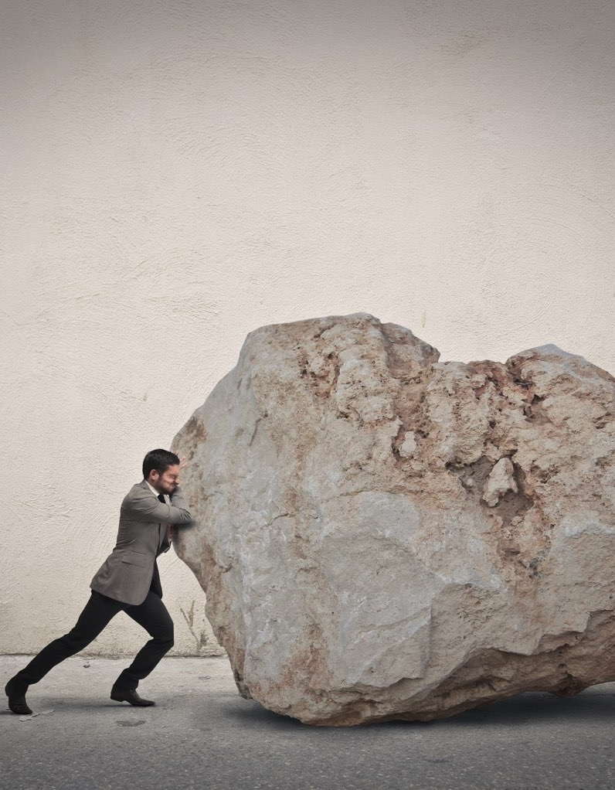
Glaube wächst in schwierigen Zeiten
Dein Glaube wächst in Abhängigkeit zu deiner Entscheidung,
die Wahrheit im Glauben anzunehmen und zu leben.

Slide 61
Glaube führt zu Taten
Glaube heisst nicht, einfach mit etwas übereinstimmen.
Wahrer Glaube wird durch mein Handeln offenbart.
Die Menschen handeln nicht immer nach ihrer Überzeugung, aber sie werden immer gemäss ihrem Glauben handeln.

Slide 62
20 Positive Glaubensaussagen
Warum sollte ich sagen, ich kann nicht, wenn die Bibel sagt, ich vermag alle Dinge durch den, der mich mächtig macht? Philipper 4,13
Warum sollte ich Mangel leiden, wenn Gott sagt, er wird all meinem Mangel abhelfen nach seinem Reichtum in Herrlichkeit in Christus Jesus? Philipper 4,19
Warum sollte ich mich fürchten, wenn die Bibel sagt, dass Gott mir nicht einen Geist der Furcht, sondern der Kraft, der Liebe und der Besonnenheit gegeben hat? 2. Timotheus 1,7
Fortsetzung >

Slide 63
20 Positive Glaubensaussagen
Warum sollte ich zweifeln, wissend, dass Gott jedem ein Mass des Glaubens ausgeteilt hat? Römer 12,3
Warum sollte ich schwach sein, wenn die Bibel sagt,„der Herr ist meines Lebens Kraft“ und „Leute, die ihren Gott kennen, werden seine Kraft beweisen“? Psalm 27,1; Daniel 11,32
Warum sollte ich Satan in meinem Leben Vorrang gewähren, wenn der, der in mir ist, grösser ist, als der, der in der Welt ist? 1. Johannes 4,4
Fortsetzung >

Slide 64
20 Positive Glaubensaussagen
Warum sollte ich Niederlagen einstecken, wenn die Bibel sagt, Christus gibt uns allezeit Sieg? 2. Korinther 2,14
Warum sollte mir Weisheit mangeln, wenn Christus mir zur Weisheit von Gott wurde, und Gott mir gerne Weisheit gibt, wenn ich ihn darum bitte? 1. Korinther 1,30; Jakobus 1,5
Warum sollte ich an Depressionen leiden, wenn ich mich an Gottes Güte, Barmherzigkeit und Treue erinnern kann, die mir Hoffnung geben? Klagelieder 3,21-23
Fortsetzung >

Slide 65
20 Positive Glaubensaussagen
Warum sollte ich mich sorgen und fürchten, wenn ich all meine Sorgen auf Christus werfen darf, der für mich sorgt? 1. Petrus 5,7
Warum sollte ich jemals gebunden bleiben, wenn die Schrift sagt: „Wo der Geist des Herrn ist, da ist Freiheit.“ und „Zur Freiheit hat uns Christus befreit.“? 2. Korinther 3,17; Galater 5,1
Warum sollte ich mich verdammen, wenn die Bibel sagt, es gibt keine Verdammnis mehr für die, die in Jesus Christus sind? Römer 8,1
Fortsetzung >

Slide 66
20 Positive Glaubensaussagen
Warum sollte ich mich allein fühlen, wenn die Bibel sagt, dass er allezeit bei mir ist, und dass er mich nie verlassen noch vergessen wird? Matthäus 28,20; Hebräer 13,5
Warum sollte ich mich verflucht fühlen oder als vom Pech verfolgt, wenn die Bibel sagt, dass Christus mich vom Fluch des Gesetzes losgekauft hat, indem er ein Fluch für mich geworden ist … damit wir die Verheissung seines Geistes durch den Glauben empfangen? Galater 3,13-14
Fortsetzung >

Slide 67
20 Positive Glaubensaussagen
Warum sollte ich unzufrieden sein, wenn ich, wie Paulus, lernen kann, mich zu begnügen, worin ich bin? Philipper 4,11
Warum sollte ich mich wertlos fühlen, wenn Christus an meiner Stelle zur Sünde wurde, damit ich in ihm zur Gerechtigkeit werde, die vor Gott gilt? 2. Korinther 5,21
Warum sollte ich einen Verfolgungskomplex haben, wenn ich weiss, dass niemand gegen mich sein kann, wenn Gott für mich ist? Römer 8,31
Fortsetzung >

Slide 68
20 Positive Glaubensaussagen
Warum sollte ich verwirrt sein, wenn Gott der Ursprung des Friedens ist, und er mir Einsicht gibt durch den innewohnenden Geist aus Gott? Römer 8,31
Warum sollte ich mich als Versager fühlen, wenn ich in allem weit überwinde durch Christus, der mich liebt? Römer 8,37
Warum sollte mich die Weltsituation bedrücken, wenn Jesus sagt, dass wir wohl Trübsal haben werden, doch Mut fassen sollen, da er die Welt überwunden hat? Johannes 16,33

Slide 69
Wie die Welt die Wahrheit sieht
Lektion 4

Slide 70
Jeder hat (s)ein Bild der Welt (weltbild)

Slide 71
Wie siehst du die Welt?

Slide 72
Was ist ein Weltbild?
Ein Set von Vorgaben oder Annahmen, denen wir (bewusst oder unbewusst) anhangen, das uns die Welt erklärt. James Sire, The Universe Next Door
„Unter einer Weltanschauung (Weltbild) versteht man heute vornehmlich die auf Wissen, Erfahrung und Empfinden basierende Gesamtheit persönlicher Wertungen, Vorstellungen und Sichtweisen, die die Deutung der Welt, die Rolle des Einzelnen in ihr und die Sicht auf die Gesellschaft betreffen.“ wikipedia.de (freies Lexikon auf dem Internet)

Slide 73
Dein Weltbild wirkt wie ein Filter

Slide 74
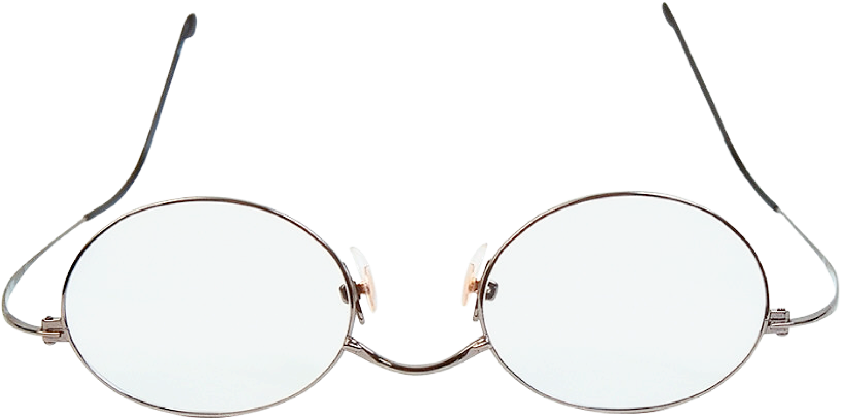
Wie entsteht ein Weltbild?
Umfeld und Kultur
Erfahrungen

Slide 75
Ein nicht-westliches Weltbild
Animismus
Zwei Quellen geistlicher Kraft:
"mana" (neutral und ähnlich wie Elektrizität)
gute und böse Geister
Es braucht einen Experten, um die geistlichen Kräfte zu deinem Vorteil manipulieren zu können.

Slide 76
Ein westliches oder modernes Weltbild
Teilt die Realitäten ins Natürliche und Übernatürliche.
Geistliche Dinge sind irrelevant für den Alltag.
Real ist nur das, was gesehen, berührt und gemessen werden kann.

Slide 77
Ein Postmodernes Weltbild
„Es gibt vielerlei Augen…, und folglich gibt es vielerlei Wahrheiten, und folglich gibt es keine Wahrheit.“
Friedrich Nietzsche 1885

Slide 78
Ein Postmodernes Weltbild
So etwas wie objektive Wahrheit gibt es nicht!
Jedermann hat seine eigene Version der Wahrheit.
Jedermanns Wahrheit ist so gut wie jede andere.
Wenn du mir sagst, dass mein Verhalten falsch ist, richtest du mich (als Person). Wenn du mit meinem Glauben nicht übereinstimmst, überhebst du dich über mich (als Person).

Slide 79
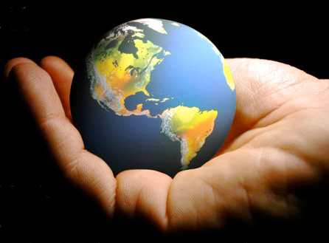
Das biblische Weltbild
Es gibt eine (absolute) Wahrheit.
Gott ist wahr.
Glaube und Logik sind nicht widersprüchlich.

Slide 80
Die ultimative Realität

Slide 81
Vorsicht vor dem Mischmasch

Slide 82
erkenne deinen eigenen "Filter"
Du musst dein altes Denken aufgeben und nicht einfach christliche Denkmuster anhängen!
Geschieht das nicht, wirst du Kompromisse eingehen, ein geteiltes Herz haben und unbeständig in allen deinen Wegen sein (s. Jakobus 1,8).

Slide 83
Warum bin ich Christ?
Ich bin Christ, weil der Glaube an Ihn funktioniert.
Ich bin Christ, weil meine Erfahrungen mich wissen lassen, dass Jesus Christus wirklich lebt.
Ich bin Christ, weil Jesus Christus der einzige Weg zum Vater im Himmel ist: überall, für alle Menschen und zu jeder Zeit.
Ich bin Christ, weil ich mich einfach entschieden habe, dass der christliche Glaube richtig ist.

Slide 84
Lass dich nicht durch die Welt Beirren
„Der christliche Glaube ist nicht wahr, weil er funktioniert; sondern er funktioniert, weil er wahr ist!
[Jesus Christus] ist nicht einfach wahr für uns; er ist wahr für alle Suchenden, damit sie finden, weil die Wahrheit wahr ist, ob sie nun jemand sucht oder nicht.
Deshalb richtet sich die Wahrheit auch nicht nach Meinungen, Mode, Zahlen, Ämtern oder Ehrlichkeit.“
Os Guinness

Slide 85
unsere tägliche Entscheidung
Lektion 5

Slide 86
Was geschehen ist
Wir haben ein neues Herz und einen neuen Geist erhalten.
Wir haben ein neues Leben "in Christus".
Wir haben einen neuen Meister.

Slide 87
Was nicht geschehen ist
Unser Körper hat sich nicht verändert.
Unser "FLEISCH" ist uns nicht weggenommen worden.
Die Sünde ist nicht tot – Sie existiert immer noch.

Slide 88
Naturgesetze überwinden

Slide 89
Deine Wahl

Slide 90
Du entscheidest
Auch wenn du nicht mehr gemäss deinem "Fleisch" denken und reagieren MUSST, kannst du das weiterhin tun.
Auch wenn die Sünde keine Macht mehr über dich hat, kannst du ihr weiterhin nachgeben.

Slide 91
Der natürliche Mensch
I. Korinther 2,14 und Epheser 2,1-3
Physisch lebendig, aber geistlich tot.
Getrennt von Gott.
Lebt unabhängig von Gott.
Lebt im "Fleisch". (Taten und Entscheidungen werden vom Fleisch diktiert.)
Hat keine geistliche Basis, um mit seinen Problemen fertig zu werden.

Slide 92
Der geistliche Mensch
1. Korinther 2,15
Er ist erneuert durch den Glauben an Jesus Christus.
Sein Geist ist nun mit Gottes Geist vereint.
Er hat Vergebung empfangen.
Er ist in Gottes Familie aufgenommen worden.
Er hat seinen Wert in Christus erkannt.

Slide 93
Der geistliche Mensch
1. Korinther 2,15
Wird von Gottes Geist anstatt vom Fleisch geführt.
Erneuert seinen Sinn (Denken) fortwährend.
Seine Emotionen sind von Freude und Frieden geprägt, anstatt von Chaos und Frustration.
Entscheidet sich immer wieder, im Geist zu wandeln.
Nimmt täglich sein "Kreuz" auf sich.

Slide 94
Der fleischliche Mensch
1. Korinther 3,3
Der fleischliche Mensch hat einen starken Hang zum irdisch, vergänglichen, natürlichen.
Sein Geist wird von falschen Gedanken dominiert.
Seine Emotionen sind vorwiegend negativ geprägt.
Sein Körper zeigt Anzeichen von emotionalem Stress.
Er hat oft Gefühle der Minderwertigkeit, Unsicherheit, Unzulänglichkeit, Schuld, Sorgen und Zweifel.
Er steckt in bestimmten Sünden fest.

Slide 95
Barrieren im Wachstum

Slide 96
In Christus überwinden wir:
Unwissenheit.
Täuschung.
Ungelöste persönliche und geistliche Konflikte.

Slide 97
Wir haben die Wahl

Slide 98
Im Geist wandeln IST NICHT:
Einfach ein gutes Gefühl.
Ein Freibrief, mit dem alles erlaubt ist.
Gesetzlichkeit. (wie Sklaven eine Liste von Gesetzen befolgen)

Slide 99
Im Geist wandeln IST:
Echte Freiheit.
Ein geführt sein.
In Gottes Tempo in die richtige Richtung voranzugehen.

Slide 100
Wandelst du Im Geist?
"Offenbar sind aber die Werke des Fleisches, welche sind: Ehebruch, Unzucht, Unreinheit, Zügellosigkeit;
Götzendienst, Zauberei, Feindschaft, Streit, Eifersucht, Zorn, Selbstsucht, Zwietracht, Parteiungen;
Neid, Mord, Trunkenheit, Gelage und dergleichen, wovon ich euch voraussage, wie ich schon zuvor gesagt habe, dass die, welche solche Dinge tun, das Reich Gottes nicht erben werden."
Galater 5,19-21 SCH2000
"Die Frucht des Geistes aber ist: Liebe, Freude, Friede, Langmut, Freundlichkeit, Güte, Treue, Sanftmut, Enthaltsamkeit. Gegen diese ist das Gesetz nicht gerichtet."
Galater 5,22-23 NLB
Notes:
Du kannst zu jeder Zeit und an jedem Tag entscheiden, entweder im Geist oder im Fleisch zu wandeln.

Slide 101
Festungen zerstören
Lektion 6

Slide 102
Es sind ja nur Gedanken
"Ich bin wertlos!"
"Ich bin doof!"
"Ich bin ein Versager!"
"Ich bin hässlich!"
"Niemand mag mich!"

Slide 103
Gott kennt Deine Gedanken
„Denn eines müssen wir wissen: Gottes Wort ist lebendig und voller Kraft. Das schärfste beidseitig geschliffene Schwert ist nicht so scharf wie dieses Wort, das Seele und Geist und Mark und Bein durchdringt und sich als Richter unserer geheimsten Wünsche und Gedanken erweist.“ Hebräer 4,12 NGÜ
„Zur Freiheit hat uns Christus befreit.“ Galater5,1a NGÜ

Slide 104
Was ist eine Mentale Festung?
Eine Festung ist eine mit Hoffnungslosigkeit getränkte Denkweise. Sie veranlasst uns, Situationen als unveränderlich zu akzeptieren, von denen wir wissen, dass sie im Gegensatz zu Gottes Willen stehen. Ed Silvoso
Festungen sind mentale Gewohnheitsmuster, die nicht mit Gottes Wort im Einklang stehen. Dr. Neil T. Anderson
Notes:
Eine mentale Festung ist eine Lüge, die auf einem Erlebnis in der Vergangenheit beruht und die in Christus niedergerissen werden kann.

Slide 105
BEIM KLASSENTREFFEN
105
Was, ihr dachtet, ich wäre hübsch?
Ich habe mich selbst nie annehmen können.
Du warst immer
die Hübsche in unserer Klasse,
Petra.

Slide 106
BEIM KLASSENTREFFEN
106
Wir haben dich nicht ignoriert. Wir waren bloss zu schüchtern, um mit dir zu reden.

Slide 107
BEIM KLASSENTREFFEN
107
Ha, ha
Seit 50 Jahren lebe ich mit einem Minderwertigkeits-komplex, weil ich überzeugt war: Ihr findet mich hässlich!
Ha, ha, das glaube
ich ja fast nicht!

Slide 108
BEIM KLASSENTREFFEN
108
Meine ganze Persönlichkeit
gründet auf lauter
falschen Tatsachen…

Slide 109
Wie Mentale Festungen entstehen
Unser Umfeld Familie, Gesellschaft, Schule, Freunde, etc.
Traumatische Erlebnisse Es ist nicht das Erlebnis als solches, sondern die Lügen, die du darauf aufbauend, glaubst.
Notes:
John Nash,

Slide 110
Wenn das, was du glaubst, nicht der Wahrheit entspricht, werden auch deine Gefühle nicht der Realität entsprechen.

Slide 111
Wie Mentale Festungen entstehen
Versuchung
Jede Verlockung ist ein Versuch, dich zu einem von Gott unabhängigen Leben zu bringen.
Gott wird dir immer auch einen Weg zeigen, auf dem du die Probe bestehen kannst.
Notes:
Korinther 10,3 NLB
"Vergesst nicht, dass die Prüfungen, die ihr erlebt, die gleichen sind, vor denen alle Menschen stehen. Doch Gott ist treu. Er wird die Prüfung nicht so stark werden lassen, dass ihr nicht mehr widerstehen könnt. Wenn ihr auf die Probe gestellt werdet, wird er euch eine Möglichkeit zeigen, trotzdem standzuhalten."

Slide 112
Versuchung
Hintergrund
Eine Frau braucht Milch. Nun hat sie zwei Möglichkeiten, diese zu besorgen:
Beim Bauern im Dorf oder im Supermarkt. Sie ist den Süssigkeiten verfallen!

Slide 113
Versuchung
Stufe 1
„Ich gehe mal kurz mit dem Auto weg, aber ich gehe nicht beim Supermarkt vorbei.“

Slide 114
Versuchung
Stufe 2
„Ich fahre beim Supermarkt vorbei, aber ich gehe nicht hinein.“

Slide 115
Versuchung
Stufe 3
„Ich gehe in den Supermarkt, aber ich gehe nicht bei den Keksen vorbei.“

Slide 116
Versuchung
Stufe 4
„Ich schaue die Süssigkeiten an,
aber ich berühre sie nicht.“

Slide 117
Versuchung
Stufe 5
„Ich fasse sie an,
aber ich kaufe sie nicht.“

Slide 118
Versuchung
Stufe 6
„Ich kaufe sie,
aber ich öffne sie nicht.“

Slide 119
Versuchung
Stufe 7
„Öffnen, aber nicht riechen; riechen, aber nicht berühren; berühren,
aber nicht schmecken; schmecken, aber nicht essen.“

Slide 120
Versuchung
Stufe 8
Essen, essen, essen, essen, essen, essen, essen, essen, essen, essen, …

Slide 121
Mentale Festungen entstehen durch:
Versuchung
Jede Verlockung ist ein Versuch, dich zu einem von Gott unabhängigen Leben zu bringen.
Gott wird dir immer auch einen Weg zeigen, auf dem du die Probe bestehen kannst.
Schwellen-Denken
Notes:
Deine Chance, die richtige Wahl zu treffen, kommt dann, wenn du zum ersten Mal daran denkst.

Slide 122
Gedanken-Kontrolle
Gott hat einen Ausweg aus jeder Versuchung
"Jeden Gedanken, der sich gegen Gott auflehnt, nehme ich gefangen und unterstelle ihn dem Befehl von Christus."
2. Korinther 10,5b GNB
Notes:
„Es hat euch bisher nur menschliche Versuchung betroffen. Gott aber ist treu; er wird nicht zulassen, dass ihr über euer Vermögen versucht werdet, sondern er wird zugleich mit der Versuchung auch den Ausgang schaffen, so dass ihr sie ertragen könnt.“ 1Kor 10,13 (SCH)

Slide 123
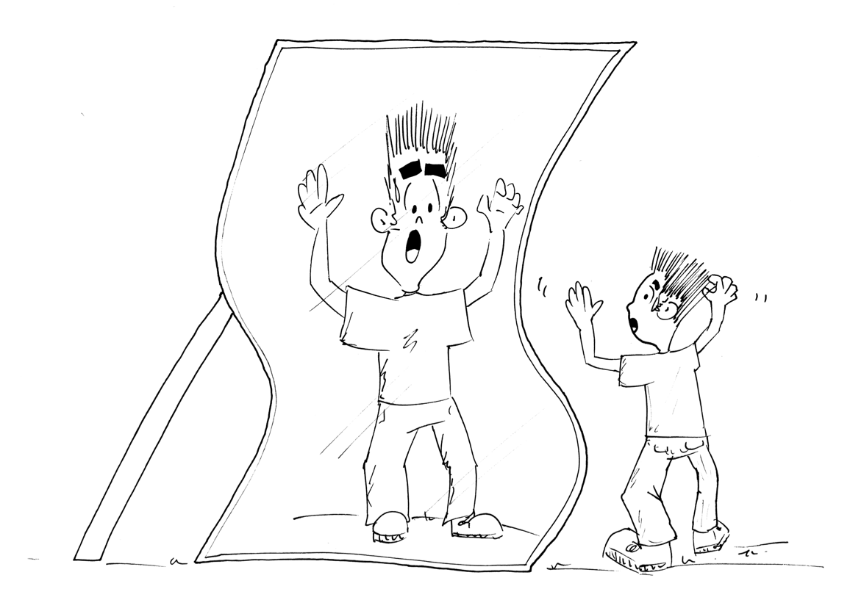
Auswirkungen von Festungen
Verfälschte Sicht der Realität

Slide 124
Verfälschte Sicht der Realität
„…sondern so hoch der Himmel über der Erde ist, so viel höher sind meine Wege als eure Wege und meine Gedanken als eure Gedanken.“ Jesaja 55,9 SCH2000
„Vertraue auf den Herrn von ganzem Herzen und verlass dich nicht auf deinen Verstand; erkenne Ihn auf allen deinen Wegen, so wird Er deine Pfade ebnen.“ Sprüche 3,5-6 SCH2000

Slide 125
Auswirkungen von Festungen
Verfälschte Sicht der Realität
Schlechte Entscheidungen

Slide 126
„Denn obgleich wir im Fleisch wandeln, so kämpfen wir doch nicht nach Art des Fleisches; denn die Waffen unseres Kampfes sind nicht fleischlich, sondern mächtig durch Gott zur Zerstörung von Festungen, so dass wir Vernunftschlüsse zerstören und jede Höhe, die sich gegen die Erkenntnis Gottes erhebt, und jeden Gedanken gefangen nehmen zum Gehorsam gegen Christus.“
2. Korinther 10,3-5 SCH

Slide 127
Mentale Festungen zerstören
127
Prüfe auf Viren. Verlockende Gedanken, mit denen wir uns nicht sofort befassen, führen zu Taten.
Erneuere Dein Denken. Wiederholung von Taten führt zur Gewohnheit. Ausübung der Gewohnheit über eine längere Zeit führt zur Festung.
Nimm jeden Gedanken gefangen. Festungen werden auch dann geformt oder verstärkt, wenn wir Versuchungen wiederholt nachgeben.
Notes:
Verlockende Gedanken, die wir nicht von uns weisen, führen zu Taten.
Wiederholung von Taten führt zur Gewohnheit. Ausübung der Gewohnheit über eine längere Zeit führt zur Festung.
Festungen werden auch dann geformt oder verstärkt, wenn wir Versuchungen wiederholt nachgeben.

Slide 128
Der Kampf um unsere Gedanken
Lektion 7

Slide 129
Der Kampf ist real
Zwischen dem Reich der Finsternis und dem Reich des Lichts.
Zwischen dem Vater der Lüge und dem Geist der Wahrheit.
Zwischen Christus und dem Antichristen, zwischen Gut und Böse.

Slide 130
und wir sind die Zielscheibe
⦿
Wir befinden uns mitten in einem KAMPF.
Verstecken bringt nichts.
Kenne deine Stellung IN CHRISTUS!
Kenne deinen Feind.

Slide 131
Satan, der Täuscher
Satan ist nicht wie Gott Satan ist ein geschaffenes Wesen – Gott ist der Schöpfer.
Satan ist nicht allgegenwärtig Satan kann nicht gleichzeitig an mehreren Orten sein.
Satan ist nicht allwissend Satans Wissen ist beschränkt, wie wir das im Buch Hiob und bei der Geschichte von König Nebukadnezars Traum in Daniel 2 wissen.

Slide 132
Satan, der Täuscher
Satan ist nicht allmächtig
Satans Macht und Autorität lassen sich nicht mit der von Gott vergleichen:
Jesus hat den Teufel entwaffnet (Kolosser 2,15).
Jesus ist jetzt als Herrscher eingesetzt über jede weltliche Regierung, Gewalt, Macht und jede Herrschaft und über alles andere, in dieser wie in der zukünftigen Welt (Epheser 1,21).

Slide 133
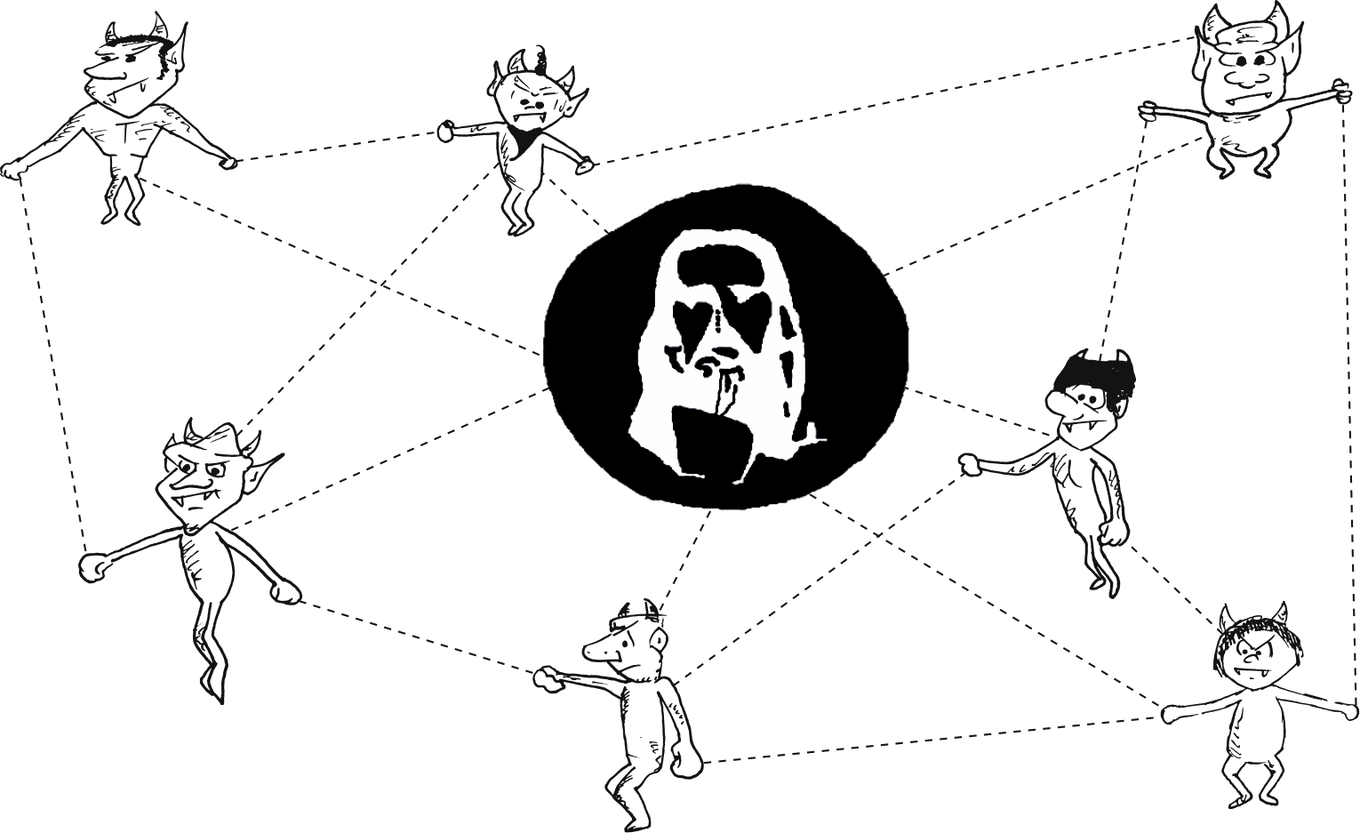
Satans Strategien
Organisiertes Netzwerk gefallener Engel
Tyrann von Heerscharen gefallener Engel (Offb 12,7)
Unsichtbare Mächte und Gewalten (Eph 6,12)
Böse Geister, die diese finstere Welt beherrschen (Eph 6,12)

Slide 134
Satans Strategien
Gedanken, die er uns eingibt
"Und Satan stellte sich gegen Israel und reizte David, Israel zu zählen." 1. Chronik 21,1 ELB
„Er war mit seinen Jüngern beim Abendessen. Der Teufel hatte Judas, dem Sohn von Simon Iskariot, bereits den Gedanken ins Herz gegeben, Jesus zu verraten." Johannes 13,2 NGÜ

Slide 135
Satans Strategien
Gedanken, die er uns eingibt
„Petrus sagte zu ihm: Hananias, warum hast du dein Herz dem Satan geöffnet und dich von ihm dazu verführen lassen, den Heiligen Geist zu belügen? Warum hast du uns verheimlicht, dass du einen Teil vom Erlös deines Grundstücks für dich behalten hast?“ Apostelgeschichte 5,3 NGÜ

Slide 136
Satans Strategien
Versuchung, Anklage und Täuschung
Satan versucht, uns in Sünde zu verwickeln und negative Gedankenmuster aufzubauen und uns zu weltlichen Denkweisen zu verführen.
Dann klagt er uns an, weil wir darauf eingegangen sind und macht uns fertig.
Damit will er uns Glauben lassen, er sei immer noch unser Meister.
Notes:
Wie viele von uns erlebten in der letzten Woche eine Versuchung irgendwelcher Art?
Wie viele von uns haben schon mit der Stimme des Anklägers gerungen?
Wie viele von uns sind getäuscht worden?

Slide 137
Satans Strategien
Einfluss durch unbereinigte Dinge in deinem Leben
"einen Fuss in der Tür"
"Wenn ihr zornig seid, dann versündigt euch nicht. Legt euren Zorn ab, bevor die Sonne untergeht. Gebt dem Teufel keinen Raum in eurem Leben! Epheser 4,26-27 NGÜ
Zorn als solches ist nicht sündhaft – es ist nur eine Emotion. Aber wenn du dich nicht damit befasst, wird er einen "Platz" in deinem Leben bekommen.
Notes:
"topos" im Griechischen bedeutet "einen Platz haben"

Slide 138
Satans Strategien
Einfluss durch unbereinigte Dinge in deinem Leben
"einen Fuss in der Tür" – "einen Platz haben"
"Wem ihr verzeiht, dem verzeihe ich auch. Wenn ich hier überhaupt etwas zu verzeihen hatte, so habe ich es um euretwillen vor Christus getan. Der Satan soll uns nicht überlisten. Wir wissen doch genau, was für Absichten er verfolgt!" 2. Korinther 2,10+11 GNB
Notes:
"topos" im Griechischen bedeutet "einen Platz haben"

Slide 139
Beziehung zwischen Dämonen und Christen
Versuchung, Anklage und Täuschung
Beeinflussung (möglich) 1. Petrus 5,8
Missbrauch für seine Zwecke (möglich) Apostelgeschichte 5,3
Besitzanspruch (unmöglich) Apostelgeschichte 5,3

Slide 140
Unsere Verteidigung
1. Verstehe deine Stellung in Christus
"Doch der Sohn Gottes kam, um die Taten des Teufels zu vernichten." 1. Johannes 3,8 NLB
"Ich bete, dass ihr erkennen könnt, wie übermächtig gross seine Kraft ist, mit der er in uns, die wir an ihn glauben, wirkt. Es ist dieselbe gewaltige Kraft, die auch Christus von den Toten auferweckt und ihm den Ehrenplatz an Gottes rechter Seite im Himmel gegeben hat .…

Slide 141
Unsere Verteidigung
1. Verstehe deine Stellung in Christus
Jetzt ist er als Herrscher eingesetzt über jede weltliche Regierung, Gewalt, Macht und jede Herrschaft und über alles andere, in dieser wie in der zukünftigen Welt. Gott hat alles der Herrschaft von Christus unterstellt und hat Christus als Herrn über die Gemeinde eingesetzt." Epheser 1,19-22 NLB

Slide 142
Unsere Verteidigung
1. Verstehe deine Stellung in Christus
„Zusammen mit Jesus Christus hat er uns vom Tod auferweckt, und zusammen mit ihm hat er uns schon jetzt einen Platz in der himmlischen Welt gegeben, weil wir mit Jesus Christus verbunden sind.“
Epheser 2,6 NGÜ
„Mir ist alle Macht im Himmel und auf der Erde gegeben. Darum geht zu allen Völkern und macht die Menschen zu meinen Jüngern…“ Matthäus 28,18-19 NGÜ

Slide 143
Unsere Verteidigung
1. Verstehe deine Stellung in Christus
"Werdet stark durch die Verbindung mit dem Herrn! Lasst euch stärken von seiner Kraft!" Epheser 6,10 GNB
"Darum greift zu den Waffen Gottes! Wenn dann der schlimme Tag kommt, könnt ihr Widerstand leisten, jeden Feind niederkämpfen und siegreich das Feld behaupten." Epheser 6,13 GNB
"Deshalb ordnet euch Gott unter! Leistet dem Teufel Widerstand, und er wird vor euch fliehen." Jakobus 4,7 GNB

Slide 144
Unsere Verteidigung
2. Fürchte dich nicht!
Satan will, dass du dich vor ihm fürchtest, statt dass du in der Gottesfurcht lebst. Denn er will an Gottes Stelle angebetet werden!
Das einzig Grosse an Dämonen ist ihre Klappe! Sie sind wie Hunde, die zwar laut bellen, aber keine Zähne haben.
Dämonen haben panische Angst vor Christen, die die Macht und Autorität in Christus kennen und praktizieren.

Slide 145
Fürchte Dich nicht!
Dämonen sind wie Bazillen. Sie existieren millionenfach.
Mit Bazillen haben wir gelernt umzugehen.
Gehe genauso mit den Dämonen um und lebe!

Slide 146
Unsere Verteidigung
3. Achte auf deine Gedanken
"Bemüht euch daher um ein klares, nüchternes Denken und um Selbstbeherrschung. Setzt eure ganze Hoffnung auf die Gnade, die euch bei der Wiederkehr von Jesus Christus erwartet." 1. Petrus 1,13 NLB
"Deshalb orientiert euch nicht am Verhalten und an den Gewohnheiten dieser Welt, sondern lasst euch von Gott durch Veränderung eurer Denkweise in neue Menschen verwandeln." Römer 12,2 NLB

Slide 147
Achte auf deine Gedanken
Als Christen sind wir nicht dazu berufen, die Dunkelheit zu vertreiben.
Wir sind aufgefordert, das Licht anzuknipsen.

Slide 148
Orientiere dich am Original
Um Fälschungen zu erkennen, müssen Bankangestellte das Original in- und auswendig kennen.

Slide 149
Guter Umgang mit Gefühlen
Lektion 8

Slide 150
Du kannst nicht direkt beeinflussen, wie du fühlst

Slide 151
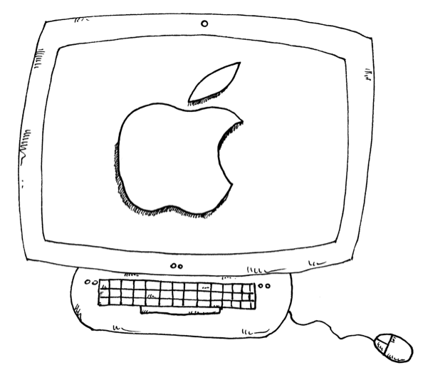
Gehirn & Verstand
Das Gehirn ist wie Computer–Hardware.
Der Verstand ist wie Computer–Software.

Slide 152
Was du kontrollieren kannst und was nicht
Lektion 8 – Guter Umgang mit Gefühlen
 | gesteuert | autonom
Gehirn | reden bewegen | Herzschlag Drüsen
Verstand | Überzeugungen | Gefühle

Slide 153
Was sind Gefühle?
Deine Gefühle sind für deine Seele das, was die Fähigkeit, Schmerz zu empfinden, für deinen Körper ist.

Slide 154
Gefühle sind das Resultat dessen, was wir denken und glauben
Wenn das, was du glaubst, nicht der Wahrheit entspricht, wird auch das, was du fühlst,
nicht der Wahrheit entsprechen.

Slide 155
Beziehung zwischen Glauben und Gefühlen
Klagelieder 3,1-11 NLB
„Ich bin ein Mensch, der das ganze Elend, das der Zorn des Herrn bringt, ansehen musste.
Er trieb mich in die Finsternis und liess mich ohne Licht gehen.
Ja, er hat sich gegen mich gewandt. Alle Tage erhebt er seine Hand.
Er hat meinen Körper und meine Haut altern lassen und mir die Knochen zerschlagen.
Fortsetzung >

Slide 156
Beziehung zwischen Glauben und Gefühlen
Klagelieder 3,1-11 NLB
Er schloss mich ein und umgab mich mit Gift und Leid.
Er hat mich in die Finsternis geschickt, wie einen, der schon tot ist.
Er hat mich eingemauert, sodass ich nicht entkommen kann. In Ketten hat er mich gelegt.
Auch wenn ich schreie und um Hilfe rufe, verschliesst er seine Ohren vor meinem Gebet.
Fortsetzung >

Slide 157
Beziehung zwischen Glauben und Gefühlen
Klagelieder 3,1-11 NLB
Er hat mir den Weg mit Steinquadern vermauert, hat meine Pfade unpassierbar gemacht.
Aus dem Versteck hat er mir aufgelauert wie ein Bär oder ein Löwe.
Er liess mich vom Weg abkommen, hat mich zerrissen und einsam liegen lassen.“
Fortsetzung >

Slide 158
Beziehung zwischen Glauben und Gefühlen
Klagelieder 3,19-24 NLB
„Denk doch an mein Leid und an meine Verlassenheit, an die Bitterkeit und an das Gift!
Immer wieder erinnert sich meine Seele daran und ist niedergeschlagen.
Dennoch will ich mir dies zu Herzen nehmen, das will ich hoffen:
Fortsetzung >

Slide 159
Beziehung zwischen Glauben und Gefühlen
Klagelieder 3,19-24 NLB
Die Gnade des Herrn nimmt kein Ende! Sein Erbarmen hört nie auf,
jeden Morgen ist es neu. Gross ist seine Treue.
Meine Seele spricht: Der Herr ist mein Anteil, auf ihn will ich hoffen.“
Fortsetzung >

Slide 160
WAS IST REALITÄT?
Wenn das, was du glaubst,
nicht der Wahrheit entspricht, wird auch das, was du fühlst, nicht derWahrheit entsprechen!

Slide 161
ändern, wie wir fühlen
Du wirst nicht so sehr von deinem Umfeld und deinen Umständen beeinflusst, als vielmehr von deiner Sichtweise des Umfeldes und der Umstände.

Slide 162
ändern, wie wir fühlen
Lektion 8 – Guter Umgang mit Gefühlen
Wahrheit
Glaube
Verhalten
Gefühle
Lebensqualität erreicht man nicht durch Gefühle, sondern durch zielgerichtetes Denken wachsen gute Gefühle.

Slide 163
Gefühlen zu vertrauen macht uns angreifbar
Zorn
„Wenn ihr zornig seid, dann versündigt euch nicht. Legt euren Zorn ab, bevor die Sonne untergeht. Gebt dem Teufel keinen Raum in eurem Leben!“
Epheser 4,26-27 NGÜ

Slide 164
Gefühlen zu vertrauen macht uns angreifbar
Sorge
„Überlasst all eure Sorgen Gott, denn er sorgt sich um alles, was euch betrifft! Seid besonnen und wachsam und jederzeit auf einen Angriff durch den Teufel, euren Feind, gefasst! Wie ein brüllender Löwe streift er umher und sucht nach einem Opfer, das er verschlingen kann.“
1. Petrus 5,7-8 NLB

Slide 165
Guten Umgang mit Gefühlen lernen
zudecken (Unterdrückung)
explodieren (emotionaler Ausbruch)
ehrlich sein (Eingeständnis)

Slide 166
unterdrücken
Lektion 8 – Guter Umgang mit Gefühlen
ungesund
(Psalm 32; 39,1-3)
unehrlich
(Sprüche 10,18; 13,10)

Slide 167
explodieren
Lektion 8 – Guter Umgang mit Gefühlen
unangenehm für andere
(Jakobus 1,19)

Slide 168
Ehrlich sein
wohltuend für dich und andere
(Psalm 109,6-15)

Slide 169
Davids Gebet
Psalm 109, 6-15 NLB
„Gib ihm einen Gottlosen zum Gegner und schick einen Ankläger, der ihn vor Gericht bringt. Und wenn sein Fall verhandelt wird, dann sorge dafür, dass man ihn schuldig spricht. Rechne ihm seine Gebete als Sünden an. Er soll ein kurzes Leben haben und sein Amt gib einem anderen. Seine Kinder sollen zu Waisen werden und seine Frau zur Witwe. Seine Kinder sollen herumirren, ja herumirren und betteln und vertrieben werden aus ihren verfallenen Häusern. Die Gläubiger sollen seinen Besitz an sich nehmen und Fremde das rauben, was er erworben hat.

Slide 170
Davids Gebet
Psalm 109, 6-15 NLB
Niemand soll ihm mehr Gutes tun und keiner soll Mitleid mit seinen verwaisten Kindern haben. Seine Nachkommen sollen ausgerottet werden. Schon in der nächsten Generation soll ihr Name erlöschen. Nie soll der Herr die Sünden seiner Vorfahren vergessen, nie sollen die Sünden seiner Mutter aus dem Buch des Lebens getilgt werden. Alle diese Sünden sollen dem Herrn stets vor Augen stehen, die Erinnerung an sie soll auf Erden ausgelöscht werden.“

Slide 171
Davids Gebet
Psalm 109, 6-15 NLB

Slide 172
Traumata
Gott will nicht, dass emotionale Schmerzen der Vergangenheit uns heute negativ beeinflussen.

Slide 173
Traumata aus der Vergangenheit
Wir bleiben an unsere Vergangenheit gekettet, nicht aufgrund des traumatischen Erlebnisses selbst, sondern wegen der Lügen, die wir damals geglaubt haben.
Kinder Gottes sind nicht primär Produkte ihrer Vergangenheit, sondern zuerst ein Produkt des Erlösungswerks Jesu am Kreuz.
Kein Mensch kann unsere Vergangenheit reparieren, aber in Christus können wir davon frei sein und vergeben.

Slide 174
Von ganzem Herzen vergeben
Lektion 9

Slide 175
Vergebung ist Notwendig

Slide 176
Die Notwendigkeit der Vergebung
Gott verlangt es
„So sollt ihr beten: Unser Vater im Himmel, dein Name werde geehrt. Dein Reich komme bald. Dein Wille erfülle sich hier auf der Erde genauso wie im Himmel. Schenk uns heute unser tägliches Brot und vergib uns unsere Schuld, wie auch wir denen vergeben haben, die an uns schuldig geworden sind. Lass nicht zu, dass wir der Versuchung nachgeben, sondern erlöse uns von dem Bösen. Wenn ihr denen vergebt, die euch Böses angetan haben, wird euer himmlischer Vater euch auch vergeben. Wenn ihr euch aber weigert, anderen zu vergeben, wird euer Vater euch auch nicht vergeben.“ Matthäus 18,21-22 NLB

Slide 177
Die Notwendigkeit der Vergebung
Vergebung ist unerlässlich für deine Freiheit
„Dann kam Petrus zu ihm und fragte: »Herr, wie oft soll ich jemandem vergeben, der mir Unrecht tut? Sieben Mal?« »Nein!«, antwortete Jesus, »siebzigmal siebenmal!«
Matthäus 18,21-22 NLB

Slide 178
Die Notwendigkeit der Vergebung
Erkenne das Ausmass deiner eigenen Schuld
„Deshalb kann man das Himmelreich mit einem König vergleichen, der beschlossen hatte, mit seinen Bediensteten, die von ihm Geld geliehen hatten, abzurechnen. Unter ihnen war auch einer, der ihm sehr viel Geld schuldete.
Da er nicht bezahlen konnte, befahl der König das Folgende: Er, seine Frau, seine Kinder, und alles, was er besass, sollte verkauft werden, um damit seine Schuld zu begleichen.“
Matthäus 18,23-25 NLB

Slide 179
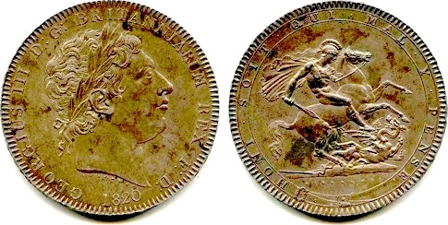
Die Notwendigkeit der Vergebung
Erkenne das Ausmass deiner eigenen Schuld
Zurückzahlen ist unmöglich
1 Dinar (römisch) = 1 Tagesgehalt
1 Talent (griechisch) = 6’000 Denare
Gleichnis vom Schuldner:
1 Talent = 20 Jahresverdienste
10‘000 Talente = 200‘000 Jahresgehälter (oder 60 Mio. Denare)

Slide 180
Die Notwendigkeit der Vergebung
Erkenne das Ausmass deiner eigenen Schuld
Gnade ist erforderlich
„Doch der Mann fiel vor ihm nieder und bat ihn: Herr, hab doch Geduld mit mir, ich werde auch alles bezahlen. Da hatte der König Mitleid mit ihm, liess ihn frei und erliess ihm seine Schulden.“
Matthäus 18,26-27 NLB

Slide 181
Begrifflichkeiten
Recht
…ist, den Menschen zu geben, was sie verdienen.
Barmherzigkeit
…ist, den Menschen nicht zu geben, was sie verdienen.
GNADE
…ist, den Menschen zu geben, was sie nicht verdienen!

Slide 182
Die Notwendigkeit der Vergebung
Damit niemand dich ausnutzen kann
„Doch sobald der Mann frei war, ging er zu einem anderen Diener, der ihm eine kleine Summe schuldete, packte ihn am Kragen und verlangte, dass er auf der Stelle alles bezahlen sollte. Der Diener fiel vor ihm nieder und bat ihn um einen kurzen Aufschub: "Hab doch Geduld mit mir, ich werde auch alles bezahlen."
Matthäus 18,28-29 NLB

Slide 183
Die Notwendigkeit der Vergebung
Damit niemand dich ausnutzen kann
„Doch der Mann war nicht bereit zu warten. Er liess ihn verhaften und einsperren, so lange, bis dieser seine ganze Schuld bezahlt hätte. Als die anderen Diener das sahen, waren sie empört. Sie gingen zum König und erzählten ihm, was vorgefallen war.
Da liess der König den Mann rufen, dem er zuvor seine Schulden erlassen hatte, und sagte zu ihm: "Du herzloser Diener! Ich habe dir deine grossen Schulden erlassen, weil du mich darum gebeten hast.“ Matthäus 18,30-32 NLB

Slide 184
Die Notwendigkeit der Vergebung
Damit niemand dich ausnutzen kann
„Müsstest du da nicht auch mit diesem Diener Mitleid haben, so wie ich Mitleid mit dir hatte?"
Der König war so zornig, dass er den Mann ins Gefängnis werfen liess, bis er seine Schulden bis auf den letzten Pfennig bezahlt hatte.
Matthäus 18,33-34 NLB

Slide 185
Was Bedeutet es, von ganzem Herzen zu vergeben?
„Ich entscheide mich (Name der Person)
zu vergeben für (spezifisch sagen, was sie getan oder unterlassen hat),
was in mir ein Gefühl von (nenne dem Herrn jeden Schmerz, den ER dir in Erinnerung ruft)
auslöste.“

Slide 186
Die Krise in der Vergebung
Vergebung muss anderen zugesprochen werden.
Die Krise ist persönlicher Natur – nur zwischen mir und Gott.
Warum soll ich vergeben? Um dem Schmerz ein Ende zu setzen!

Slide 187
Was ist Vergebung?
Nicht vergessen
Vergeben und vergessen ist nicht dasselbe!
Gott kann nicht vergessen. „Und ich will ihnen ihre Sünden vergeben und nicht mehr an ihre bösen Taten denken.“ Jeremia 31,34 NLB.
Du musst den Schmerz nicht vergessen. Doch du kannst dich dazu entscheiden, ihn nicht länger gegen die Person zu verwenden.

Slide 188
Was ist Vergebung?
Sünde nicht tolerieren
Gott kann Sünde nicht tolerieren. Gott ist gerecht und kann Sünde nicht anstehen lassen!
Und du musst das auch nicht!
Du hast jedes Recht, einer andauernden Verletzung Einhalt zu gebieten.
Wende biblische Massstäbe and und setze der Verletzung ein Ende.

Slide 189
Was ist Vergebung?
Nicht Rache üben
Warum sollte ich die anderen vom Haken lassen? Du bist gerecht und übst Gerechtigkeit aus.
Wo ist da die Gerechtigkeit? Am Kreuz! Jesus starb für deine und deren Sünden.
Vertraue Gott und überlass die Rache ihm. Er sorgt für dich und übt Vergeltung für dich (s. Römer 12,19).

Slide 190
Eine Entscheidung!
Entscheide dich zu Gottes Ehren,
mit den Konsequenzen der Sünden anderer, die dir in der Vergangenheit angetan wurden, zu leben!

Slide 191
mit den Konsequenzen der Sünden anderer leben
Du vergibst um deinetwillen.
Du bist derjenige,
der gebunden bleibt!
Notes:
Du magst sagen: „Das ist aber nicht fair.“ Nein, das ist es nicht – aber du wirst es ohnehin tun müssen. Wir alle leben mit den Konsequenzen der Sünden anderer (z.B. mit den Konsequenzen von Adams Sünde).
Wir können nur wählen, ob wir damit in der Gefangenschaft der Bitterkeit oder in der Freiheit der Vergebung leben.

Slide 192
Zusammenfassung
Du wirst nicht heil, damit du vergeben kannst; du vergibst, damit du heil wirst.
Vergeben heisst, einen Gefangenen freizusetzen und dann zu merken, dass du selbst der Gefangene warst.

Slide 193
Menschen durch
die Schritte führen
Bonus

Slide 194
Wie gehen wir vor?
"Deshalb ordnet euren Willen Gott unter! Widersteht dem Teufel, und er wird euch verlassen." Jakobus 4,7 NLB
Du befiehlst dem Feind, dich nicht zu stören.
Du bittest Gott, dir jegliche Festung, die der Feind durch vergangene Sünden in dir aufbauen konnte, zu offenbaren.
ER wird es dir zeigen.
Du ordnest dich Gott unter, indem du dich lossagst und bereust.
Du befiehlst dem Feind, deine Gegenwart zu verlassen.

Slide 195
Der Prozess
Persönlich (zwischen dir und Gott allein).
Freundlich und sanft.
Wahrhaftig. (Sei auf der Hut, denn der Feind wird versuchen dich zu täuschen.)

Slide 196
Gebet
Lieber himmlischer Vater,
ich anerkenne Deine Gegenwart in diesem Raum und in meinem Leben. Du bist der einzige allwissende, allmächtige, allgegenwärtige Gott. Ich brauche Dich so sehr, denn ohne Jesus kann ich nichts tun.
Ich glaube der Bibel, denn sie sagt mir, was wirklich wahr ist. Ich weigere mich, den Lügen Satans zu glauben. Ich bin fest gegründet in der Wahrheit, dass alle Autorität im Himmel und auf Erden in die Hände des auferstandenen Christus gegeben wurde.
Fortsetzung >

Slide 197
Gebet
Und weil ich in Christus bin, habe ich Anteil an Seiner Autorität, damit ich Jünger Jesu gewinnen und Gefangene befreien kann.
Ich bitte Dich, dass Du meine Gedanken und meinen Körper beschützt und mich in alle Wahrheit führst. Ich will mich allein der Führung des Heiligen Geistes unterordnen.
Bitte offenbare mir alles, was ich heute behandeln soll. Ich bitte Dich darum und vertraue auf Deine Weisheit und Führung. Ich bitte um Deinen umfassenden Schutz. Amen.

Slide 198
Erklärung
Als Gotteskind mit Christus in die Himmelswelt versetzt und im Namen und in der Autorität des Herrn Jesus Christus, gebiete ich Satan und allen bösen Mächten, mich loszulassen, damit ich frei bin, den Willen Gottes zu erkennen und ihn auszuführen.
Ich verpflichte mich, Gottes Willen zu tun. Ich stelle meinen Körper meinem himmlischen Vater als lebendiges Opfer und als Werkzeug der Gerechtigkeit zur Verfügung. Ich weigere mich, den Einschüchterungen durch Satans Lügen oder irgendwelchen körperlichen Belästigungen nachzugeben. Ich bin ein Kind Gottes, und der Böse darf mich nicht antasten.

Slide 199
Schritt 1: Falsches Überwinden
1. Teil: Okkulte Praktiken, Kulte, nichtchristliche religiöse und geistliche Erfahrungen.
2. Teil: Prioritäten beurteilen
Bitte den Heiligen Geist, dir die Dinge in diesem Bereich aufzuzeigen. Markiere Zutreffendes und füge hinzu, was Er dir zusätzlich aufzeigt. Sage dich dann laut davon los.
Sei gründlich!

Slide 200
Gebet 1. Teil
Lieber himmlischer Vater,
ich bitte Dich, bewahre mein Herz und meine Gedanken und zeige mir alles auf, was geistlich falsch war, egal ob ich es getan habe, oder ob es mir jemand angetan hat.
Offenbare meinen Gedanken alle bewussten oder unbewussten Beziehungen zu Kulten oder okkulten Praktiken, falschen Religionen oder Irrlehren. Amen.

Slide 201
Höre auf Gott

Slide 202
Bekenntnis 1. teil
Herr,
ich bekenne, dass ich an diesen falschen Praktiken teil-genommen habe. Ich weiss, dass sie falsch und in Deinen Augen nicht akzeptabel sind.
Ich sage mich los von jedem Einfluss und jeder Verstrickung darin und danke Dir, dass ich durch Jesus Christus Vergebung habe. Amen.

Slide 203
Gebet 2. Teil
Herr,
ich weiss wie leicht ich es zulasse, dass andere Dinge oder Menschen mir wichtiger werden als Du. Das ist ein Ärgernis für Dich, denn Du hast befohlen, dass ich neben Dir keine anderen Götter haben soll.
Ich bekenne, dass ich Dich nicht von ganzem Herzen, mit ganzer Seele und meinem ganzem Verstand geliebt habe. Damit habe ich gegen Dich gesündigt, indem ich das erste und wichtigste Gebot übertreten habe.
Fortsetzung >

Slide 204
Gebet 2. Teil
Ich tue Busse, wende mich ab von diesem Götzendienst und entscheide mich, zu Dir Herr Jesus, meiner ersten Liebe, zurückzukehren.
Ich bitte Dich, mir alle falschen Prioritäten in meinem Leben zu offenbaren. Im Namen Jesu, dem wahren Gott. Amen.

Slide 205
Höre auf Gott

Slide 206
Bekenntnis 2. teil
Im Namen des Herrn Jesus Christus bekenne ich, dass mir diese Personen und Dinge wichtiger geworden sind als Du.
Ich sage dieser falschen Verehrung ab und widerrufe jeden Rechtsanspruch, den Satan wegen dieser Sünde in meinem Leben geltend macht.
Ich entscheide mich, Dich allein, Herr, zu verehren. Vater, ich bitte Dich, mich zu befähigen, diesen Personen und Dingen den richtigen Platz in meinem Leben zu geben. Amen.

Slide 207
Schritt 2: Täuschung Überwinden
Verpflichte dich, Gottes Wort zu glauben, egal ob es sich falsch oder richtig anfühlt.
Täuschung
Durch die Welt.
Durch Selbstbetrug.
Durch falschen Selbstschutz.

Slide 208
Gebet
Lieber himmlischer Vater,
ich weiss, dass Du mich mit der Wahrheit konfrontieren willst und dass ich mit Dir ehrlich sein muss. Ich weiss, dass ich frei werde, wenn ich mich für die Wahrheit entscheide. Ich wurde von Satan verführt, und ich habe mich selbst betrogen. Ich glaubte, ich könnte mich vor Dir verstecken. Du aber siehst alles und liebst mich trotzdem.
Fortsetzung >

Slide 209
Gebet
Im Glauben habe ich Dich in mein Leben aufgenommen und bin nun mit eingesetzt im Himmel mit Jesus Christus. Ich weiss, dass ich die Verantwortung habe, mich Dir unterzuordnen, aber auch die Autorität habe, dem Teufel zu widerstehen. Tue ich das, wird er von mir weichen.
Weil Du mich so annimmst, wie ich bin, kann ich meiner Sünde offen entgegentreten. Du willst mich durch Deinen Heiligen Geist in alle Wahrheit führen. Darum bitte ich Dich: "Erforsche mich Herr und erkenne mein Herz. Prüfe mich und erkenne, wie ich’s meine. Und sieh, ob ich auf bösem Wege bin und leite mich auf ewigem Wege.“. Psalm 139,23-24. Amen.

Slide 210
Höre auf Gott

Slide 211
Die Wahrheit über Gott, Meinen Vater im Himmel
Ich trenne mich von der Lüge, dass mein himmlischer Vater weit weg und nicht an mir interessiert ist.
Ich nehme die Wahrheit in Anspruch, dass mein himmlischer Vater sehr persönlich und engagiert ist (Ps 139,1-7).
Ich trenne mich von der Lüge, dass mein himmlischer Vater gefühllos ist.
Ich nehme die Wahrheit in Anspruch, dass mein himmlischer Vater gütig, freundlich und voll Erbarmen ist (Ps 103,8-13).
Fortsetzung >

Slide 212
Die Wahrheit über Gott, Meinen Vater im Himmel
Ich trenne mich von der Lüge, dass mein himmlischer Vater nur strafend, nur hart und nur fordernd ist.
Ich nehme die Wahrheit in Anspruch, dass mein himmlischer Vater bejahend und voll Freude und Liebe ist. Römer 15,7; Zephania 3,17
Ich trenne mich von der Lüge, dass mein himmlischer Vater passiv und teilnahmslos ist.
Ich nehme die Wahrheit in Anspruch, dass mein himmlischer Vater warm und liebevoll ist. Jesaja 40,11; Hosea 11,3-4
Fortsetzung >

Slide 213
Die Wahrheit über Gott, Meinen Vater im Himmel
Ich trenne mich von der Lüge, dass mein himmlischer Vater abwesend und zu beschäftigt für mich ist.
Ich nehme die Wahrheit in Anspruch, dass mein himmlischer Vater sich über mich freut und meine Gemeinschaft sucht. Hebräer 13,5; Jeremia 31,20; Hesekiel 34,11-16
Ich trenne mich von der Lüge, dass mein himmlischer Vater nie zufrieden ist mit dem, was ich tue und ungeduldig oder verärgert ist.
Ich nehme die Wahrheit in Anspruch, dass mein himmlischer Vater geduldig und langsam zum Zorn ist und sich freut, dass ich in Christus bin. 2. Mose 34,6; 2. Petrus 3,9
Fortsetzung >

Slide 214
Die Wahrheit über Gott, Meinen Vater im Himmel
Ich trenne mich von der Lüge, dass mein himmlischer Vater geizig und grausam ist, und dass Er mich ausnutzt.
Ich nehme die Wahrheit in Anspruch, dass mein himmlischer Vater liebevoll, sanft und beschützend ist. Jeremia 31,3; Jesaja 54,10; Psalm 18,2
Ich trenne mich von der Lüge, dass mein himmlischer Vater versucht, mir alle Lebensfreude zu nehmen.
Ich nehme die Wahrheit in Anspruch, dass mein himmlischer Vater vertrauenswürdig ist. Er will mir die Fülle des Lebens schenken. Sein Wille für mich ist gut, perfekt und tragbar. Klagelieder 3,22-23; Johannes 10,10; Römer 12,1-2
Fortsetzung >

Slide 215
Die Wahrheit über Gott, Meinen Vater im Himmel
Ich trenne mich von der Lüge, dass mein himmlischer Vater kontrollierend und manipulierend ist.
Ich nehme die Wahrheit in Anspruch, dass mein himmlischer Vater voll Gnade und Barmherzigkeit ist. Er gibt mir auch die Freiheit, zu versagen. Hebräer 4,15-16; Lukas 15,11-16
Ich trenne mich von der Lüge, dass mein himmlischer Vater verurteilend und nachtragend ist.
Ich nehme die Wahrheit in Anspruch, dass mein himmlischer Vater sanftmütig und vergebungsbereit ist. Sein Herz und Seine Arme sind immer offen für mich. Psalm 130,1-4; Lukas 15,17-24
Fortsetzung >

Slide 216
Die Wahrheit über Gott, Meinen Vater im Himmel
Ich trenne mich von der Lüge, dass mein himmlischer Vater nörgelnd ist, immer etwas auszusetzen hat und perfektionistisch ist.
Ich nehme die Wahrheit in Anspruch, dass mein himmlischer Vater sich freut, wenn Er an mich denkt und stolz ist, dass ich Sein wachsendes Kind bin. Römer 8,28-29; Hebräer 12,5-11; 2. Korinther 7,4
Er behütet mich wie seinen Augapfel! 5. Mose 32,10
Fortsetzung >

Slide 217
Glaubensbekenntnis
Ich glaube, dass es nur den einen wahren und lebendigen Gott gibt, der als Vater, Sohn und Heiliger Geist existiert. Ihm gebührt Ehre, Lob und Anbetung als dem Schöpfer und Erhalter, dem Anfang und Ende aller Dinge.
Ich glaube an Jesus Christus als den Messias, das Wort, das Fleisch wurde und unter uns wohnte. Ich glaube, dass er kam, um die Werke des Teufels zu zerstören. Ich glaube, dass er die Gewalten und Mächte entwaffnet, sie öffentlich zur Schau gestellt und über sie triumphiert hat.
Fortsetzung >

Slide 218
Glaubensbekenntnis
Ich glaube, dass Gott seine Liebe zu mir bewiesen hat, indem Christus für mich starb, als ich noch ein Sünder war. Ich glaube, dass er mich aus dem Reich der Finsternis befreit und in sein Reich versetzt hat; in ihm habe ich Erlösung und Vergebung der Sünden.
Ich glaube, dass ich nun ein Kind Gottes bin und dass ich mit Christus in die himmlischen Regionen versetzt bin. Ich glaube, dass ich durch die Gnade Gottes aufgrund des Glaubens gerettet bin, dass es ein Geschenk ist und nicht der Verdienst irgendwelcher Werke meinerseits.
Fortsetzung >

Slide 219
Glaubensbekenntnis
Ich entscheide mich, stark zu sein im Herrn und in der Macht seiner Stärke. Ich setze mein Vertrauen auf Jesus Christus und nicht länger auf das, was ich selbst tun kann, denn die Waffen meines Kampfes sind die Waffen Gottes. Ich ziehe seine ganze Waffenrüstung an und fasse den Beschluss, im Glauben fest zu bleiben und dem Bösen zu widerstehen.
Fortsetzung >

Slide 220
Glaubensbekenntnis
Ich glaube, dass ich ohne Jesus Christus nichts tun kann, aber dass ich dagegen alles tun kann durch Christus, der mir Kraft und Stärke gibt. Ich bin von ihm abhängig und entscheide mich, in ihm zu bleiben, um viel Frucht zu bringen und ihn zu verherrlichen. Ich erkläre Satan gegenüber, dass Jesus mein Herr ist und weise alle nachgeahmten Gaben oder Werke Satans in meinem Leben entschieden zurück.
Fortsetzung >

Slide 221
Glaubensbekenntnis
Ich glaube, dass die Wahrheit mich frei macht und dass das Leben im Licht der einzige Weg der Gemeinschaft mit Gott und Menschen ist. Deshalb beziehe ich Stellung gegen alle Täuschungen durch Satan, indem ich das selbstherrliche Denken gefangen nehme, damit es Christus gehorsam wird. Ich verkündige, dass die Bibel die einzige massgebende Richtschnur ist. Ich entscheide mich, wahrhaftig in der Liebe zu sein.
Fortsetzung >

Slide 222
Glaubensbekenntnis
Ich entscheide mich, meinen Leib als Werkzeug der Gerechtigkeit, als lebendiges und heiliges Opfer Gott zur Verfügung zu stellen. Ich erneuere meine Denkweise, indem ich das lebendige Wort Gottes lese. So kann ich prüfen, was der Wille Gottes ist: das Gute, Wohlgefällige und Vollkommene. Ich lege den alten Menschen ab mit seinen bösen Taten und ziehe den neuen Menschen an. Ich bin eine neue Kreatur in Christus.
Fortsetzung >

Slide 223
Glaubensbekenntnis
Ich danke meinem himmlischen Vater, dass er mich mit seinem Heiligen Geist erfüllt. Er führt mich in die Wahrheit und lässt meinem Leben Kraft zuströmen, sodass ich nicht mehr in Sünde leben muss und allen selbstsüchtigen Wünschen und Verlockungen widerstehen kann.
Ich sage allen eigensüchtigen Zielen ab und wähle die Liebe als mein höchstes Ziel. Ich entscheide mich, dem höchsten Gebot zu gehorchen und den Herrn, meinen Gott, von ganzem Herzen, mit ganzer Seele und mit ganzem Verstand zu lieben und meinen Nächsten wie mich selbst.
Fortsetzung >

Slide 224
Glaubensbekenntnis
Ich glaube, dass Jesus alle Macht hat im Himmel und auf Erden und dass er das Haupt jeder Gewalt und jeder Macht ist. In ihm bin ich vollkommen. Ich glaube, dass Satan und seine Dämonen mir in Christus untertan sind, da ich ein Glied am Leib Christi bin. Daher gehorche ich der biblischen Aufforderung, mich Gott unterzuordnen. Ich widerstehe dem Teufel und gebiete ihm, mich im Namen von Jesus Christus zu verlassen.

Slide 225
Schritt 3: Bitterkeit Überwinden
BITTERKEIT | GROLL | UNVERSÖHNLICHKEIT
Sind Satans primäre Taktiken gegen uns.
Du vergibst um deiner selbst willen.
Du vertraust auf Gottes Gerechtigkeit.
Von ganzem Herzen vergeben.
Festungen kommen ans Licht.

Slide 226
Gebet
Lieber himmlischer Vater,
ich danke Dir für Deine grosse Güte, Geduld und Langmut. Sie haben mich zur Busse geführt. Ich bekenne, dass ich denen, die mich verletzt haben, nicht solche Geduld und Güte entgegen-gebracht, sondern Bitterkeit und Groll gegen sie gehegt habe.
Ich bitte, dass Du mir jetzt jene Menschen in Erinnerung rufst, denen ich nicht vergeben habe, damit ich es nachholen kann. Ich bitte Dich auch, falls ich andere verletzt habe, dass Du mir die Personen zeigst, die ich um Vergebung bitten muss.
Ich bitte Dich darum im kostbaren Namen Jesu, der mir alles vergeben hat und alle meine Verletzungen heilen wird. Amen.

Slide 227
Höre auf Gott

Slide 228
Schritt 4: Rebellion Überwinden
Gott setzt Obrigkeiten zu unserem Schutz ein.
Rebellion ist ebenso schlimm wie Zauberei (1Sam 15,23).
Sich der Autorität unterordnen ist ein Akt des Vertrauens.
Missbraucht eine Autoritätsperson ihre Position und über-schreitet ihre Grenzen, musst du dich ihr nicht unterordnen (Apostelgeschichte 4,19-20).

Slide 229
Gebet
Lieber himmlischer Vater,
Du hast gesagt, dass Auflehnung ebenso schlimm wie Zauberei ist und Eigensinn nichts anderes als Götzendienst. Ich weiss, dass ich ungehorsam war und in meinem Herzen gegen Dich und gegen die von Dir eingesetzten Autoritäten rebelliert habe. Ich bitte Dich, dass Du mir die Art und das ganze Ausmass meiner Rebellion aufzeigst. Ich entscheide mich, Dir meinen Geist zu unterordnen. Amen.

Slide 230
Schritt 5: Stolz Überwinden
Stolz bedeutet: „Ich schaffe es alleine.“
Demut bedeutet: Unsere Zuversicht gründet sich auf Gott und nicht auf unsere Fähigkeiten und Gedanken.
Gott bleibt den Stolzen fern.
Vorurteile und Engstirnigkeit sind Formen des Stolzes.

Slide 231
Gebet
Lieber himmlischer Vater,
Du hast uns gewarnt: Stolz kommt vor dem Verderben und Hochmut vor dem Fall. Ich bekenne, dass ich meistens nur an mich selbst und nicht an andere gedacht habe. Ich habe mich nicht selbst verleugnet, mein Kreuz nicht auf mich genommen und bin Dir nicht nachgefolgt.
Dadurch habe ich dem Feind in meinem Leben Raum gegeben. Ich glaubte, aus eigener Kraft und mit eigenen Mitteln erfolgreich und siegreich leben zu können.
Fortsetzung >

Slide 232
Gebet
Ich bekenne, dass ich meinen Willen über Deinen stellte und mich selbst in den Mittelpunkt gesetzt habe anstatt Dich. Ich sage allem Stolz und der Ich-Bezogenheit ab und verriegle alle Türen, die ich damit in meinem Leben dem Feind Gottes geöffnet habe. Ich will ab heute dem Heiligen Geist und Seiner Führung vertrauen, so dass Gottes Wille geschehen kann. Ich entscheide mich, Dich Herr, zum Zentrum meines Lebens zu machen.
Bitte zeige mir jetzt Punkt für Punkt, wo ich stolz war. Amen.

Slide 233
Höre auf Gott

Slide 234
Gebet
Ich war nicht immer ein Vertreter der Versöhnung, sondern trug durch meine Haltung, meine Worte und Taten oft zu Spaltungen und Uneinigkeit bei.
Ich bitte Dich, Herr, dass Du mir all die falschen Denkmuster zeigst, durch welche diese Form von Stolz mein Herz und meinen Sinn beschädigen konnte. Im Namen von Jesus. Amen.

Slide 235
Höre auf Gott

Slide 236
Schritt 6: Gebundenheit Überwinden
Drei Bereiche:
Der „sündigen – um Vergebung bitten – sündigen –Kreislauf“ kommt zum Stillstand, wenn wir uns unterordnen und dann widerstehen.
Sexuelle Sünden regieren unseren Körper.
Gebete für spezifische Bedürfnisse.

Slide 237
Gebet
Lieber himmlischer Vater,
Du hast uns gesagt, wir sollen den Herrn Jesus Christus anziehen und dem Fleisch nicht so zu Diensten sein, dass böse Begierden dadurch erwachen. Ich habe gegen Dein heiliges Gebot verstossen und dem Feind Gelegenheit geboten, einen Kampf in meinem Körper zu führen.
Ich komme in Deine Gegenwart und bitte Dich jetzt, mir aufzudecken, womit ich gegen Dein sittliches Gebot verstossen und Deinen Heiligen Geist betrübt habe. Amen.

Slide 238
Höre auf Gott

Slide 239
Gebet
Herr,
ich bitte Dich, mir alle sexuellen Aktivitäten in Erinnerung zu rufen, bei denen ich meinen Körper als ein Werkzeug der Ungerechtigkeit gebraucht habe oder wo ich missbraucht wurde. Amen.

Slide 240
Höre auf Gott

Slide 241
Bekenntnis
Herr,
ich widerrufe jeden Missbrauch meines Körpers als Werkzeug der Ungerechtigkeit und jede willentliche Tat.
Herr, ich bringe Dir meine Augen, meinen Mund, meine Sinne, meine Hände, meine Füsse und meine Sexualorgane als ein Werkzeug der Gerechtigkeit. Ich bringe Dir jetzt meinen Körper als ein lebendiges Opfer dar, Dir heilig und wohlgefällig. Ich werde den sexuellen Gebrauch meines Körpers allein für die Ehe bewahren.
bekenne
Fortsetzung >

Slide 242
Bekenntnis
Ich weise die Lüge Satans zurück, dass mein Körper unrein, befleckt oder sonst wie unannehmbar sei aufgrund meiner früheren sexuellen Erfahrungen.
Herr, ich danke Dir, dass Du mich völlig rein gemacht und mir ganz vergeben hast und dass Du mich bedingungslos liebst. Darum kann ich mich selber annehmen. Und das will ich auch tun, mich und meinen Körper als gereinigt annehmen. Amen.

Slide 243
Höre auf Gott

Slide 244
Bekenntnis
Lieber Vater,
ich nehme das Blut des Herrn Jesus Christus für mich in Anspruch. Ich danke Dir, dass ich durch Ihn Vergebung habe und gereinigt bin. Ich sage mich von den Ketten der unreinen Geister los, die eine Festung in meinem Leben haben.
Ich unterordne mich nun ganz Jesu Herrschaft über mein Leben und widerstehe diesen Versuchungen.
Das bete ich im herrlichen und kraftvollen Namen meines Herrn und Erlösers, Jesus Christus. Amen.

Slide 245
Schritt 7: Flüche Überwinden
Den Sünden der Vorfahren absagen:
Die Sünden und/oder die Auswirkungen davon können den Generationen weitergegeben werden.
Wir sind nicht für die Sünden der Vorfahren verantwortlich (okkulte Praktiken, Hurerei, Wut, Sorgen, etc.).
Der Geist Gottes offenbart uns vielleicht Dinge, von denen wir völlig ahnungslos sind.
Satanischen Flüchen und Verwünschungen, die gegen uns oder unseren Dienst gerichtet sind, absagen.

Slide 246
Gebet
Lieber himmlischer Vater,
ich bitte Dich, dass Du mir alle jene Sünden meiner Vorfahren aufzeigst, die in unserer Familie an nachfolgende Generationen weitergegeben wurden. Ich will frei sein von all diesen Einflüssen, um in meiner neuen Identität als Gottes Kind wandeln zu können. Im Namen von Jesus. Amen.

Slide 247
Höre auf Gott

Slide 248
Bekenntnis
Hiermit weise ich alle Sünden meiner Vorfahren zurück und sage mich von ihnen los. Ich widerrufe im speziellen die Sünden ____________________________ (zähle hier die Bereiche von Familiensünden auf, die Gott dir gezeigt hat).

Slide 249
Erklärung
Als einer der von der Macht der Finsternis befreit und in das Himmelreich versetzt wurde, sage ich mich von allen dämonischen Verstrickungen meiner Vorfahren los und erkläre, das ich als Gottes Kind, vergeben und frei davon leben kann.
Da ich mit Christus gekreuzigt, auferstanden und einen Platz im Himmel habe, weise ich jegliche satanischen Flüche und Verwünschungen zurück, die auf mich und meinen Dienst gelegt wurden.
Fortsetzung >

Slide 250
Proklamation
Ich bestätige die Wahrheit, dass Jesus Christus jeglichen Fluch gebrochen hat, den der Teufel und seine Helfer auf mich gelegt haben.
Ich bestätige dem Teufel und seinen Helfern, dass Jesus Christus für mich zum Fluch wurde, als er stellvertretend für mich am Kreuz starb.
Ich weise jegliche Art und Weise Satans zurück, womit er Besitz an mir erheben möchte.
Fortsetzung >

Slide 251
Proklamation
Ich gehöre dem Herrn Jesus Christus, der mich teuer erkauft hat durch sein Blut.
Ich weise alle anderen Blutopfer zurück, womit der Teufel ein Anrecht auf mich hätte.
Ich erkläre, dass ich für immer und ewig dem Herrn Jesus Christus überschrieben und verpflichtet bin.
Fortsetzung >

Slide 252
Proklamation
Bei der Autorität, die mir in Jesus Christus verliehen ist, weise ich jeden Feind Gottes an, meine Gegenwart zu verlassen.
Ich verpflichte mich meinem himmlischen Vater, von heute an, Seinen Willen zu tun. Im Namen von Jesus Christus. Amen.

Slide 253
Gebet
Lieber himmlischer Vater,
ich stehe vor Dir als Dein Kind, erlöst aus der Knechtschaft durch das Blut Deines Sohnes Jesus Christus. Du bist der Herr des Universums und der Herr meines Lebens.
Ich stelle Dir meinen Körper als Werkzeug der Gerechtigkeit zur Verfügung, ein lebendiges und heiliges Opfer, um dich zu verherrlichen.
Ich bitte dich nun, fülle mich reichlich mit deinem Heiligen Geist auf immer und ewig.

Slide 254
Gebet
Ich verpflichte mich, mein Denken zu erneuern, um zu zeigen, das Dein Wille gut, Dir wohlgefällig und vollkommen für mich ist. All das bete ich im Namen des auferstanden HERRN Jesus Christus. Amen.

Slide 255
Die Freiheit aufrecht erhalten
Persönlicher Einsatz ist notwendig!
Aussagen „In Christus!“ lesen (Seite 32)
Diverse Gebete (Seiten 30 - 31)
Andachtsbuch „In Freiheit leben“ lesen, erhältlich bei FIC
Umgang mit Sorgen regeln (ab Seite 37)
Ängste überwinden (ab Seite 40)
Verpasse die nächste Lektion nicht!

Slide 256
Gebet
Lieber himmlischer Vater,
Du hast gesagt, dass Auflehnung ebenso schlimm wie Zauberei ist und Eigensinn nichts anderes als Götzendienst. Ich weiss, dass ich ungehorsam war und in meinem Herzen gegen Dich und gegen die von Dir eingesetzten Autoritäten rebelliert habe. Ich bitte Dich, dass Du mir die Art und das ganze Ausmass meiner Rebellion aufzeigst. Ich entscheide mich, Dir meinen Geist zu unterordnen. Amen.

Slide 257
Zur Freiheit hat Christus uns befreit!

Slide 258
Tag für Tag in Freiheit leben
Lektion 10

Slide 259
zu geistlicher Reife hinwachsen
Das Kennzeichen eines Christen ist das kontinuierliche Wachstum zu geistlicher Reife.
Niemand erwartet, dass wir augenblicklich reif sind.

Slide 260
Alter und Reife
Jeder Christ kann ein alter Christ werden – dazu braucht es nur genügend Zeit!
Jeder Christ kann auch ein reifer Christ werden – aber viele werden es nicht.

Slide 261
Barrieren zur Reife
Die geistliche Freiheit nicht ergreifen
Reife: Ein lebenslanger Prozess in der Nachfolge, dem Kennenlernen von Gott und seinem Wort.
Freiheit: Eine Stellung, welche wir im Glauben an den Sieg von Jesus Christus über die Sünde und den Teufel einnehmen.
In allen Bereichen unseres Lebens sind wir entweder frei oder gebunden.

Slide 262
Barrieren zur Reife
Die persönliche Verantwortung nicht wahrnehmen
Niemand kann stellvertretend für dich Busse tun oder stellvertretend für dich glauben.
Niemand kann für dich vergeben.
Niemand kann sich für dich Gott unterordnen.
Du musst für dich entscheiden, ob du Gott vertrauen und standhaft bleiben willst.

Slide 263
Barrieren zur Reife
Die grundlegenden Wahrheiten nicht kennen
Du bist erlöst und gerecht!
"Also gibt es jetzt für die, die zu Christus Jesus gehören, keine Verurteilung mehr.
Denn die Macht des Geistes, der Leben gibt, hat dich durch Christus Jesus von der Macht der Sünde befreit, die zum Tod führt." Römer 8,1 NLB

Slide 264
Barrieren zur Reife
Falsches Denken
„Meine Waffen in diesem Kampf sind nicht die eines schwachen Menschen, sondern die mächtigen Waffen Gottes. Mit ihnen zerstöre ich feindliche Festungen: Ich bringe falsche Gedankengebäude zum Einsturz und reisse den Hochmut nieder, der sich der wahren Gotteserkenntnis entgegenstellt. Jeden Gedanken, der sich gegen Gott auflehnt, nehme ich gefangen und unterstelle ihn dem Befehl von Christus.“
2. Korinther 10,4-5 GNB

Slide 265
Barrieren zur Reife
Falsches Denken
Gewohnheitsmässige Denkstrukturen zu brechen erfordert einige Anstrengung während einer bestimmten Zeitspanne.
Werde aktiv und ersetze über eine Zeitspanne von 6 Wochen täglich die Lügen mit der Wahrheit.
"…lasst euch von Gott durch Veränderung eurer Denkweise in neue Menschen verwandeln." Römer 12,2 NLB

Slide 266
Barrieren zur Reife
Die Unterscheidung von Gut von Böse nicht üben
Lerne so eng mit der Wahrheit vertraut zu sein, damit du falsche Gedanken sofort als solche identifizieren kannst.
"…Stellt euer ganzes Leben Gott zur Verfügung! Bringt euch Gott als lebendiges Opfer dar, ein Opfer völliger Hingabe, an dem er Freude hat. Das ist für euch der vernunftgemässe Gottesdienst."
Römer 12,1 GNB

Slide 267
Wachstumsstrategien
Lügen aufdecken
Die Schritte zur Freiheit in Christus. Speziell der 3. Schritt zur Vergebung.
Weitere Ressourcen zum Thema Angst
Anhang zum Schritt Gebundenheit überwinden, Seite 63
Buch: Befreit von unseren Ängsten, Neil T. Anderson & Rich Miller,
Buch: Die Angst in mir, Günther Schulz & Roger Reber
Notes:
Buchtipp:
Befreit von unseren Ängsten, Neil T. Anderson & Rich Miller, Haus der Bibel, 2002, ISBN: 2-8260-5028-1
Die Angst in mir, Günther Schulz & Roger Reber, werdewelt, 2015, ISBN: 978-3-9817069-3-2

Slide 268
Festungszerstörer
Als Download auf unserer Webseite verfügbar.
Identifiziere die Lüge.
Suche so viele Bibelverse wie du finden kannst; merke dir die Wahrheit und schreibe sie auf.
Formuliere ein Gebet und eine Erklärung: Ich trenne mich von der Lüge, dass… Ich anerkenne die Wahrheit, dass…
Lies die Bibelverse und Erklärungen über 40 Tage lang jeden Tag laut vor.

Slide 269
Festungen zerstören

Slide 270
Festungen zerstören

Slide 271
Festungen zerstören

Slide 272
Festungen zerstören

Slide 273
Langzeitperspektive aneignen
„Ich bilde mir nicht ein, Brüder und Schwestern, dass ich es schon geschafft habe. Aber die Entscheidung ist gefallen! Ich lasse alles hinter mir und sehe nur noch, was vor mir liegt.
Ich halte geradewegs auf das Ziel zu, um den Siegespreis zu gewinnen. Dieser Preis ist das ewige Leben, zu dem Gott mich durch Jesus Christus berufen hat.
So wollen wir denken – wenn wir uns zu den ›Vollkommenen‹ zählen.“ Philipper 3,13-15a GNB

Slide 274
Andere praktische Schritte
Lies das Buch LEBEN IN FREIHEIT von Dr. Neil T. Anderson Es ist ein Andachtsbuch für 21 Tage, welches dir hilft, deine neu gewonnene Freiheit in Christus zu festigen.
Begib dich in eine Zweierschaft/Coaching. Vertraue dich einer reifen, in Christus gefestigten Person an.
Wiederhole diesen Kurs. Wir alle profitieren davon, Dinge ein zweites Mal zu hören, umso mehr, als nun alle geistlichen und geistigen Konflikte gelöst sind.
Notes:
Leben in Freiheit, Neil T. Anderson & Rich Miller, Asaph Verlag, 2012, ISBN: 978-3-940188-53-3

Slide 275
Gottgefällige Beziehungen
Lektion 11

Slide 276
Gnade ist unverdiente Gunst
Wir lieben…
weil ERuns zuerst geliebt hat. 1. Johannes 4,19
Wir geben grosszügig…
weil ER uns grosszügig beschenkt hat. Matthäus 10,8
Wir sind barmherzig…
weil ER barmherzig mit uns war. Lukas 6,36
Wir vergeben…
weil ER uns vergeben hat. Epheser 4,32

Slide 277
Sein Charakter – Ihr Charakter
attackiert
ihren Charakter
attackiert
seinen Charakter
Seine Bedürfnisse
Ihre Bedürfnisse

Slide 278
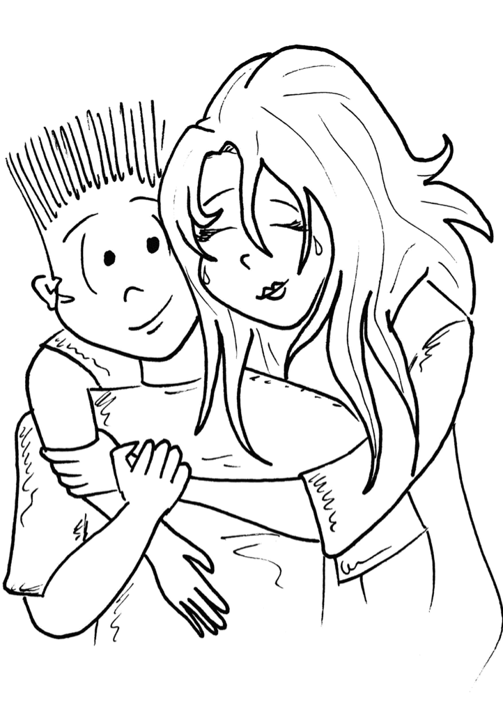
Seine Bedürfnisse – Ihre Bedürfnisse
Sein Charakter
ist ausgeglichen
Ihr Charakter
ist ausgeglichen
Seine Bedürfnisse
Ihre Bedürfnisse

Slide 279
der eigenen Schuld bewusst sein
Sind wir jedoch in unserer Beziehung zu Gott lau, neigen wir dazu, unsere eigenen Sünden zu übersehen und orientieren uns an den Sünden anderer.

Slide 280
Recht auf…
Haben Männer ein Recht auf…
sich unterordnende Frauen?
oder eine Pflicht sie zu lieben?
Haben Eltern ein Recht auf…
gehorsame Kinder?
oder eine Pflicht, sie in der Gnade des Herrn zu unterweisen?
Betonen wir unsere Rechte über unserer Verantwortung, säen wir Samen des Verderbens.

Slide 281
Das unrecht der Anderen
Es ist nicht unsere Verantwortung, das Gewissen der anderen Person zu sein.
Der Heilige Geist überführt von Sünde – nicht wir.
Spielen wir die Rolle des Heiligen Geistes im Leben einer anderen Person, wird sie ihre Probleme mit Gott auf uns richten.

Slide 282
erziehen ja – Verurteilen nein
Ein URTEIL bezieht sich immer auf den Charakter einer Person.
Eine Strafe sollte sich immer auf das Verhalten einer Person beziehen.

Slide 283
Strafe und Erziehung
Bestrafung schaut zurück auf das Vergangene.
Erziehung schaut vorwärts in die Zukunft:
sie ist ein Zeichen der Liebe
sie ist dazu bestimmt Frieden und Gerechtigkeit zu bringen

Slide 284
wenn dein Charakter Attackiert wird
Soll ich mich verteidigen?
Wenn du im Unrecht bist, hast du keine Verteidigung.
Wenn du im Recht bist, brauchst du keine Verteidigung.

Slide 285
Autorität & Rechenschaft
Von welchem Ende der Liste ist dir der Herr zuerst erschienen: Von oben oder von unten?
Autorität
Rechenschaft
Bestätigung
Annahme
Notes:
Wie du diese Frage beantwortet hast, sagt viel darüber aus, wie du Dienst, Ehe und Erziehung verstehst. Paulus schrieb: „Gott hingegen beweist uns seine Liebe dadurch, dass Christus für uns starb, als wir noch Sünder waren“ (Röm 5,8 NGÜ). Zuerst kam die Annahme und dann die Bestätigung: „Ja, der Geist selbst bezeugt es uns in unserem Innersten, dass wir Gottes Kinder sind“ (Röm 8,16 NGÜ).
Autorität kommt nicht durch Position, sondern durch Charakter.

Slide 286
Bedürfnisse aussprechen?
Es ist wichtig, dass wir unsere Bedürfnisse aussprechen!
Achtung: Achte darauf, sie als Not, nicht als Urteil auszusprechen: „ich“- nicht „du“-Botschaft.

Slide 287
eine kleine Lebensweisheit
„Es ist segensreicher zu geben als zu nehmen.“
Apostelgeschichte 20,35 NLB
„Wenn ihr gebt, werdet ihr erhalten. Was ihr verschenkt, wird zusammengepresst und gerüttelt, in einem vollen, ja überreichlichen Mass zu euch zurückfliessen. Nach dem Mass, mit dem ihr gebt, werdet ihr zurückbekommen.“ Lukas 6,38 NLB

Slide 288
Gottes Ziele - unsere Wünsche
Lektion 12

Slide 289
Was wir glauben und
was wir tun
Welche Ziele verfolgst du in deinem Leben?
Unsere Hingabe/Liebe zu Gott bestimmt letztlich, wie glücklich wir im Leben werden.
Notes:
Stell dir einen zehnjährigen Knaben mit seinem ersten Set Golfschläger vor. Der Knirps setzt seinen Ball auf das Tee und schlägt mit aller Kraft ab. Das Weiteste, was er schafft, sind vielleicht 20 Meter. Wahrscheinlich fliegt der Ball irgendwohin, aber wir sagen mal, er weicht 15° von der Ziellinie ab. Da er den Ball noch nicht sehr weit schlagen kann, ist er wahrscheinlich noch immer auf dem Fairway.
Wenn der Junge grösser wird und ein Set grösserer Golfschläger kriegt, kann er den Ball weiter schlagen, sagen wir 150 Meter. Wenn sein Drive jetzt aber immer noch um 15° von der Ziellinie abweicht, dann landet sein Ball wahrscheinlich im Abseits.

Slide 290
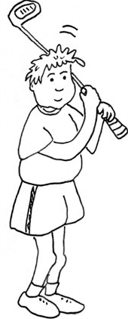

Slide 291
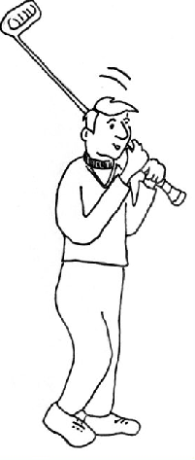

Slide 292
Wünsche & Ziele
Wer weiss am besten, wie wir erfüllt, glücklich und zufrieden werden können?
Die Frage ist vielmehr, ob du dein Vertrauen auf etwas setzt, das der Wahrheit entspricht.
Notes:
Im Glauben leben bedeutet, dass du im täglichen Leben auf der Basis deines Glaubens funktionierst.
Die Ziele in unserem Leben entspringen dem, was wir zu glauben gelernt haben.

Slide 293
Gefühle sind Gottes „Hausbus“ –Rückmeldesystem
Ein Hausbus ist ein automatisiertes Steuerungssystem, welches die Vorgänge im Haus überwacht.
Zorn signalisiert ein blockiertes Ziel.
Missstimmung signalisiert ein unsicheres Ziel.
Depression signalisiert ein unerreichbares Ziel.

Slide 294
blockierte Ziele
Wir können entweder versuchen, die Umstände zu manipulieren und andere Menschen zu steuern, oder wir ändern unsere Ziele und gleichen sie mit Gottes Zielen für unser Leben ab.

Slide 295
Schlechte Ziele in Gute verwandeln
Kein von Gott gegebenes Ziel für unser Leben ist jemals unmöglich, ungewiss oder kann blockiert werden.
Gottes Ziele für dich sind möglich, sicher und erreichbar.
Ein von Gott gegebenes Ziel ist weder von Menschen noch von Umständen abhängig.

Slide 296
Ein Gott gefälliges Ziel
Ein gottgefälliges Ziel ist jegliche spezifische Ausrichtung, die Gottes Vorsatz für dein Leben widerspiegelt und nicht abhängig ist von Menschen oder Umständen, die du nicht manipulieren darfst oder kannst.

Slide 297
Ein Gott gefälliger Wunsch
Ein gottgefälliger Wunsch ist jede spezifische Erwartung, die mindestens teilweise abhängig ist von der Kooperation anderer Menschen, dem Erfolg durch Anlässe oder günstige Umstände, die du nicht steuern darfst oder kannst.

Slide 298
Das Ziel ist, jene Person zu werden, die Gottes Ursprüngliche Absicht mit Dir entspricht
Gott möchte, dass wir Jesus ähnlich werden.
„Gott will, dass ihr heilig seid: dass ihm euer ganzes Leben gehört.“ 1. Thessalonicher 4,3 GNB
Niemand und nichts kann dich hindern, dahin zu gelangen.
Gottes Ziel für unser Leben hat mehr mit unserem Charakter zu tun - wie wir sind - als mit dem, was wir tun.

Slide 299
Schwierigkeiten helfen uns
Durchhalten in Schwierigkeiten bewirkt einen erprobten Charakter.
Prüfungen und Strapazen enthüllen unsere falschen Ziele.

Slide 300
Wenn unser Ziel Liebe ist
Wenn wir unser Ziel wahrnehmen als:
Blockiert ➭ fühlen wir uns ➭ wütend
ungewiss ➭ fühlen wir uns ➭ besorgt
unerreichbar ➭ fühlen wir uns ➭ depressiv
Wenn aber unser Ziel Liebe ist:
Wut ➭ weicht ➭ der Geduld
Zorn ➭ weicht ➭ dem Frieden
Depression ➭ weicht ➭ der Freude

Slide 301
Gottes Ziel
„Und wir wissen, dass für die, die Gott lieben und nach seinem Willen zu ihm gehören, alles zum Guten führt."
Römer 8,28 NLB
Notes:
„Liebe Brüder, wenn in schwierigen Situationen euer Glaube geprüft wird, dann freut euch darüber. Denn wenn ihr euch darin bewährt, wächst eure Geduld. Und durch die Geduld werdet ihr bis zum Ende durchhalten, denn dann wird euer Glaube zur vollen Reife gelangen und vollkommen sein und nichts wird euch fehlen.“ Jakobus 1,2-4 NLB

Slide 302
Unser Wunsch
Wir alle brauchen zwischendurch Höhepunkte in unserem Leben, aber die fruchtbare Erde für Wachstum liegt im Tal unten, nicht auf den Bergspitzen.

Slide 303
auf Kurs bleiben
Lektion 13

Slide 304
Wo stehst du?
wenig sehr
Wie erfolgreich bin ich? 1️⃣ 2️⃣ 3️⃣ 4️⃣ 5️⃣
Wie bedeutsam bin ich? 1️⃣ 2️⃣ 3️⃣ 4️⃣ 5️⃣
Wie erfüllt bin ich? 1️⃣ 2️⃣ 3️⃣ 4️⃣ 5️⃣
Wie zufrieden bin ich? 1️⃣ 2️⃣ 3️⃣ 4️⃣ 5️⃣
Wie glücklich bin ich? 1️⃣ 2️⃣ 3️⃣ 4️⃣ 5️⃣
Wieviel Spass habe ich im Leben? 1️⃣ 2️⃣ 3️⃣ 4️⃣ 5️⃣
Wie sicher bin ich? 1️⃣ 2️⃣ 3️⃣ 4️⃣ 5️⃣
Wieviel Frieden ist in mir? 1️⃣ 2️⃣ 3️⃣ 4️⃣ 5️⃣

Slide 305
Was glaube ich wirklich?
Ich wäre erfolgreicher…
Ich wäre wichtiger…
Ich wäre erfüllter…
Ich wäre zufriedener…
Ich wäre glücklicher…
Ich wäre witziger…
Ich wäre sicherer…
Ich wäre friedvoller…

Slide 306
Ist das möglich?
wenig sehr
Wie erfolgreich bin ich? 1️⃣ 2️⃣ 3️⃣ 4️⃣ ✓
Wie bedeutsam bin ich? 1️⃣ 2️⃣ 3️⃣ 4️⃣ ✓
Wie erfüllt bin ich? 1️⃣ 2️⃣ 3️⃣ 4️⃣ ✓
Wie zufrieden bin ich? 1️⃣ 2️⃣ 3️⃣ 4️⃣ ✓
Wie glücklich bin ich? 1️⃣ 2️⃣ 3️⃣ 4️⃣ ✓
Wieviel Spass habe ich im Leben? 1️⃣ 2️⃣ 3️⃣ 4️⃣ ✓
Wie sicher bin ich? 1️⃣ 2️⃣ 3️⃣ 4️⃣ ✓
Wieviel Frieden ist in mir? 1️⃣ 2️⃣ 3️⃣ 4️⃣ ✓

Slide 307
auf Kurs mit Gott

Slide 308
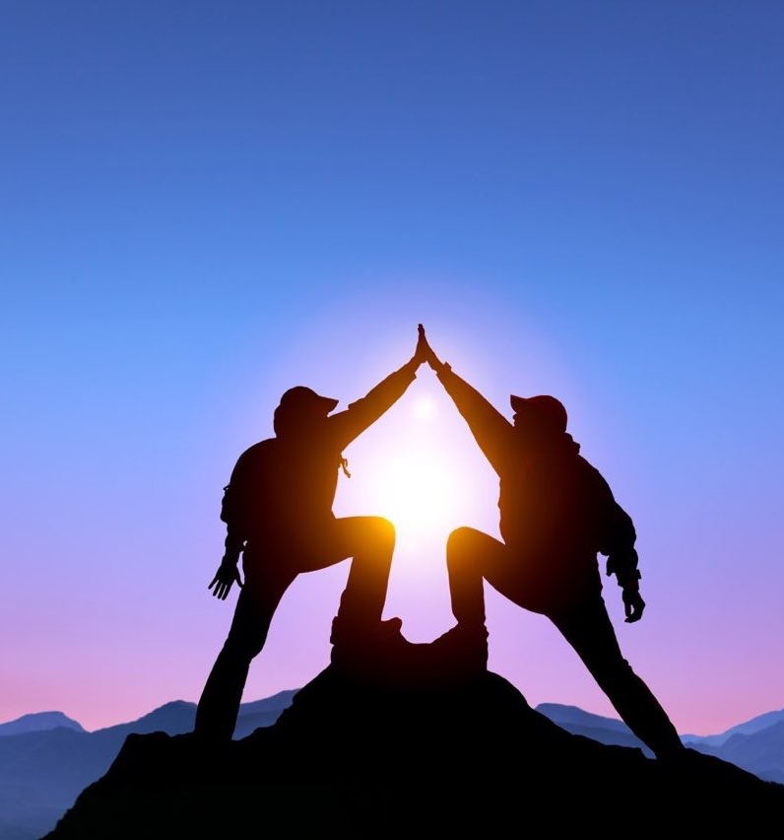
Erfolg durch richtige Ziele
Erfolg beruht auf zwei Dingen: wer du in Christus bist und deiner Reife im Glauben.
„So hat uns Christus also wirklich befreit. Sorgt nun dafür, dass ihr frei bleibt und lasst euch nicht wieder unter das Gesetz versklaven.“
Galater 5,1 NLB

Slide 309
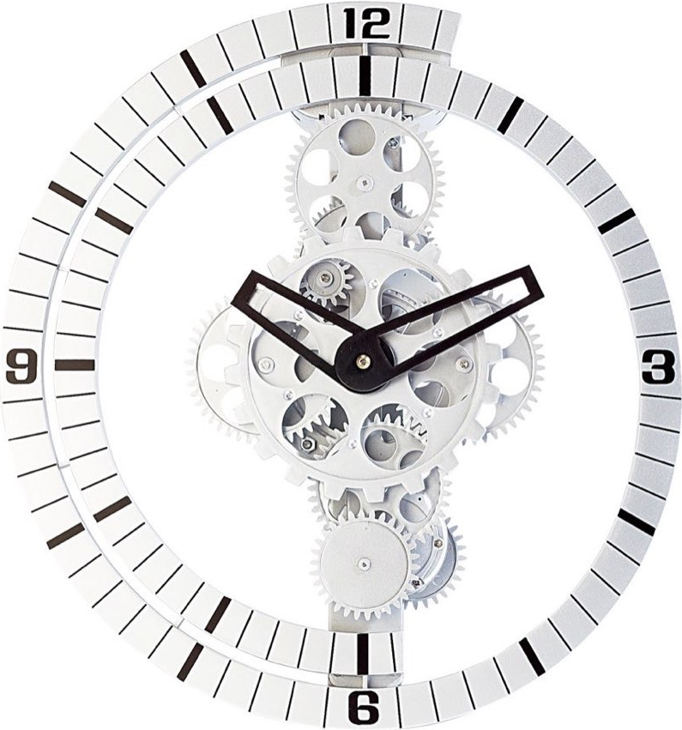
Bedeutsamkeit durch weisen Umgang mit der Zeit
Was später vergessen wird, hat kaum Bedeutung. Woran man sich in der Ewigkeit erinnert, ist bedeutsam.
„Wenn das, was jemand auf dem Fundament aufgebaut hat, die Feuerprobe besteht, wird Gott ihn belohnen.“
1. Korinther 3,14 NGÜ

Slide 310
Erfüllung durch Hilfsbereitschaft
Erfüllung hat sehr wenig mit äusseren Umständen zu tun.
„Gott hat jedem von euch Gaben geschenkt, mit denen ihr einander dienen sollt. Setzt sie gut ein, damit sichtbar wird, wie vielfältig Gottes Gnade ist.“
1. Petrus 4,10 NLB

Slide 311
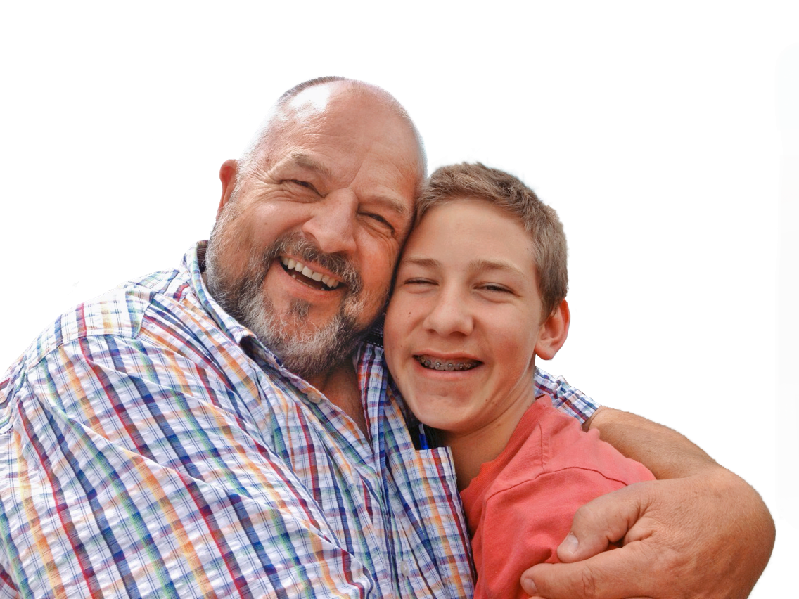
Zufriedenheit durch Lebensqualität
Zufriedenheit kommt durch einen gerechten Lebenswandel und das Bestreben, die Qualität unserer Beziehungen und Taten zu steigern.
„Glücklich zu preisen sind die, die nach der Gerechtigkeit hungern und dürsten; denn sie werden satt werden“
Matthäus 5,6 NGÜ

Slide 312
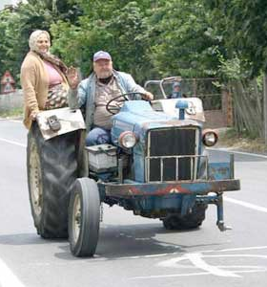
Glück durch Genügsamkeit
Glücklich ist, wer will, was er hat.
„Wahrer Glaube und die Fähigkeit, mit wenigem zufrieden zu sein, sind tatsächlich ein grosser Reichtum.“
1. Timotheus 6,6 NLB

Slide 313
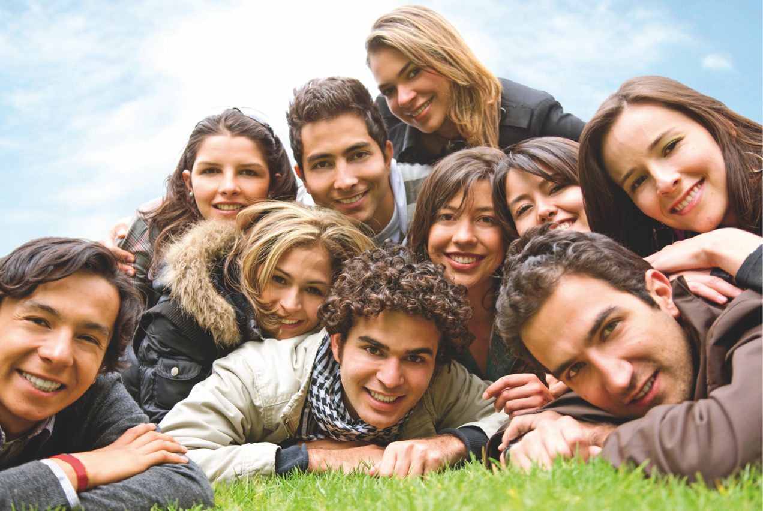
Freude durch Spontaneität
Den Schein zu wahren steht echter Freude im Weg.
„Wie ihr seht, geht es mir nicht darum, Menschen zu gefallen! Nein, ich versuche, Gott zu gefallen. Wollte ich noch Menschen gefallen, wäre ich kein Diener von Christus.“ Galater 1,10 NLB

Slide 314
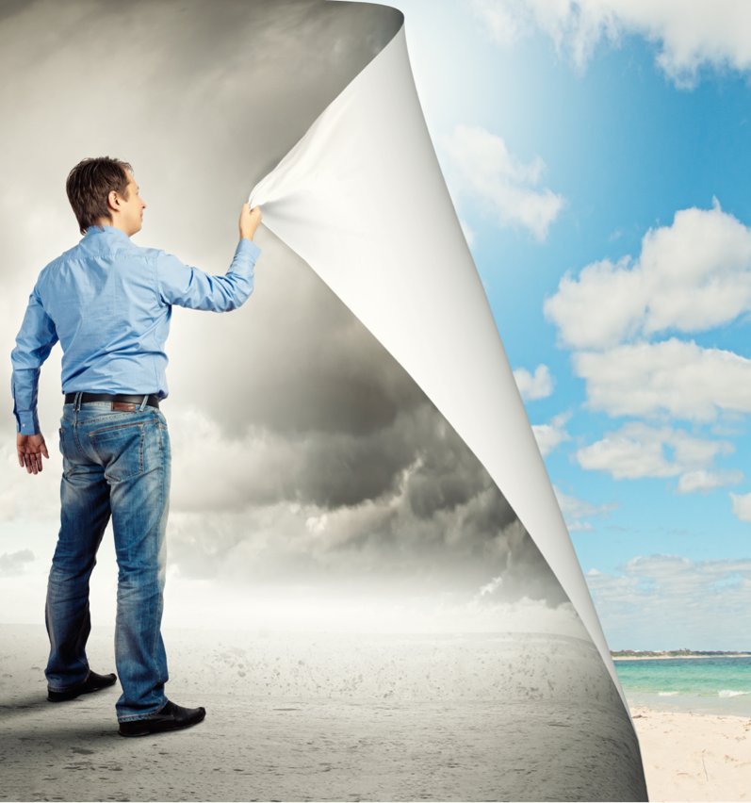
Sicherheit durch Fokus am Ewigen
Echte Sicherheit finden wir nur in der Gegenwart von Jesus Christus.
„Der ist kein Tor, der aufgibt, was er nicht halten kann, um zu empfangen, was er nicht verlieren kann.“
Jim Elliot

Slide 315
Frieden durch innere Ruhe
Der Friede Gottes ist innerlich, nicht äusserlich.
„Nachdem wir nun aufgrund des Glaubens bei Gott angenommen sind, haben wir Frieden mit Gott. Das verdanken wir Jesus Christus, unserem Herrn.“
Römer 5, 1 NLB

Slide 316
Heute ist der erste Tag vom Rest deines Lebens!
Lektion 13 – Auf Kurs bleiben
Du bist Gottes Kind und er hat Freude an DIR.
Niemand und nichts kann verhindern, dass du die Person wirst, die Gott sich wünscht.
Wer du bist und nicht was du tust, ist entscheidend.

